Slide 1
Moodul 2. Vähese heite strateegiad
Vastutavad autorid:
Katarzyna Halicka, Zofia Kołoszko-Chomentowska, Anna Kononiuk, Ewa Rollnik-Sadowska, Julia Siderska, Danuta Szpilko

Slide 2
Sisu:
Põhjused säästva arengu suunas liikumiseks.
Puhas energia ja säästev transport – ELi rohelise kokkuleppe strateegia tugisambad.
Taastuvate energiaallikate ja säästva transpordi teoreetilised küsimused.
Kasvuhoonegaaside heitkoguste vähendamise head tavad.
6 mütsi tehnika esitlus loominguliseks probleemide lahendamiseks.
Loova probleemilahenduse stsenaariumianalüüsi esitlus.

Slide 3
Üldine Info

Slide 4
Mooduli eesmärgid:
Vähese süsinikdioksiidiheitega tehnoloogiatele ülemineku tähtsuse mõistmine.
Taastuvate energiaallikate ja säästva transpordi potentsiaali mõistmine.
Esitatakse näiteid headest tavadest, mis viitavad kasvuhoonegaaside heitkoguste vähendamisele.
Loova mõtlemise pädevuste arendamine.
Õppemeetodid: loengud, juhtumiuuringud, praktilised harjutused, täiendava kirjanduse lugemine
Kestus: 5 tundi

Slide 5
Sõnastik

Slide 6
biomass (tahked biokütused) orgaaniline, bioloogilise päritoluga mittefossiilne materjal, mida võib kasutada soojuse või elektri tootmiseks. See sisaldab: süsi; puit ja puidujäätmed; must leelis, suhkrurooga, loomsed jäätmed ja muud taimsed materjalid ja jäägid
https://ec.europa.eu/eurostat/web/interactive-publications/energy-2023#
süsiniku jalajälg - üksikisiku, organisatsiooni, sündmuse või toote poolt otseselt ja kaudselt põhjustatud kasvuhoonegaaside koguheide." 1 Selle arvutamiseks liidetakse kokku toote või teenuse kasutusaja igast etapist (materjalide tootmine, tootmine, kasutamine ja kasutuselt kõrvaldamine) tulenevad heitkogused.
Center for Sustainable Systems, University of Michigan. 2023. "Carbon Footprint Factsheet." Pub. No. CSS09-05.
Kliimamuutust võib määratleda kui kliimamustrite muutust, mis on peamiselt põhjustatud kasvuhoonetest gaaside heitkogused
Fawzy, S., Osman, A.I., Doran, J. et al. Strategies for mitigation of climate change: a review. Environ Chem Lett 18, 2069–2094 (2020). https://doi.org/10.1007/s10311-020-01059-w
geotermiline energia energia, mis on soojusena kättesaadav maakoore seest, tavaliselt kuuma vee või auru kujul.
https://ec.europa.eu/eurostat/web/interactive-publications/energy-2023#

Slide 7
Kasvuhoonegaasid koosnevad süsinikdioksiidist, metaanist, osoonist, dilämmastikoksiidist, klorofluorosüsinikest ja veeaurust
https://climate.nasa.gov/faq/19/what-is-the-greenhouse-effect/#:~:text=Greenhouse%20gases%20consist%20of%20carbon,that%20initially%20caused%20the%20warming.
hüdroenergia/hüdroelektrijaam hüdroelektrijaamades vee potentsiaalsest ja kineetilisest energiast toodetud elektrienergia (pumpelektrijaamades toodetud elekter ei kuulu käesolevasse kategooriasse).https://ec.europa.eu/eurostat/web/interactive-publications/energy-2023#
Vesinik on meie planeedil kõige rikkalikum element, millest kaks kolmandikku on vesi. Seda elementi saab kasutada süsinikuvaba kütusena, kui me selle eraldame.
https://www.greenmatch.co.uk/blog/2021/09/advantages-and-disadvantages-of-renewable-energy#types-of-renewable-energy
Vähese heitega strateegiad hõlmavad mitmesuguseid lähenemisviise, mille eesmärk on vähendada kasvuhoonegaaside heidet ja atmosfääri paisatavaid saasteaineid. Neid rakendatakse erinevates sektorites, keskendudes inimtegevusest tulenevate heitkoguste minimeerimisele. Neid kasutatakse tavaliselt sellistes valdkondades nagu ühistranspordisüsteemide parandamine ja energiatõhususe tavade tõhustamine.
Honegger, M.; Michaelowa, A.; Poralla, M. Net-zero emissions: The role of Carbon Dioxide Removal in the Paris Agreement. Policy Briefing Report. Perspectives Climate Research, Freiburg 2019.

Slide 8
fotogalvaaniline (PV) tehnoloogia on kõige tõhusam meetod kiirgusenergia muundamiseks elektrienergiaks. Päikesepatareid on fotoelektrilise energia muundamise seadmed, mis kasutavad päikesevalguse elektrienergiaks muutmiseks fotoelektrilist efekti. Päikesepatareid ja nendega seotud komponendid moodustavad fotogalvaanilise süsteemi.
Saleh W.H., Jadallah A.A., Shyraiji A.L. (2022): A Review for the Cooling techniques of PV/T Solar Air Collectors. Engineering and Technology Journal, 40(01): 129-136. DOI:10.30684/etj.v40i1.2139
taastuvad energiaallikad, energiaallikad, mille kasutamine ei ole seotud pikaajalise defitsiidiga, kuna nende ressursid uuenevad suhteliselt lühikese ajaga (taastuv tooraine). Sellised allikad on: päike, tuul, biomass, biogaas ja biokütused. Taastuvenergia hõlmab ka maapinnast saadavat soojust (geotermiline energia), õhust (aerotermiline energia) ja vett (hüdrotermiline energia). Taastuvenergial on keskkonna säästmisel oluline roll.
Hamed, T. A., and A. J. J. O. S. D. O. E. Alshare. 2022. Water, and E. Systems, environmental impact of solar and wind energy-a review. Journal of Sustainable Development of Energy, Water and Environment Systems 10 (2):1–23. doi:10.13044/j.sdewes.d9.0387.

Slide 9
päikeseenergia jõuab Maale päikesekiirguse kujul. Päikesel peetakse praegu suurimat kütuse- ja energiapotentsiaali. Seda saab töödelda fotogalvaanilise, fototermilise või fotokeemilise muundamise protsessis. Päikeseenergia eeliste hulka kuuluvad: selle ressursside piiramatu olemus ja universaalsus, tänu millele kasutatakse seda peaaegu kõikjal Maal. Päikeseenergia on juba praegu kõige odavam elektrienergia allikas, mis on saadaval paljudes riikides üle kogu maailma.
Shiradkar, N., R. Arya, A. Chaubal, K. Deshmukh, P. Ghosh, A. Kottantharayil, S. Kumar, and J. Vasi. 2022. Recent developments in solar manufacturing in India. Solar Compass 1:100009. doi:10.1016/j.solcom.2022.100009.
säästev põllumajandus on põllumajandus sellisel viisil, et kaitsta keskkonda, aidata ja laiendada loodusvarasid ning kasutada taastumatuid ressursse parimal viisil.
https://www.nal.usda.gov/farms-and-agricultural-production-systems/sustainable-agriculture
säästev transport viitab madala ja nullheitega, energiatõhusatele ja taskukohastele transpordiliikidele, sealhulgas elektri- ja alternatiivkütusel töötavad sõidukid, aga ka kodumaised kütused.
https://www.energy.gov/eere/sustainable-transportation-and-fuels
loodete energia ehk ookeanienergia on hüdroenergia energia, mida saame loodetest. Seda energiat sorteeritakse mõnikord hüdroenergia kategooria alla, mitte eraldi.
https://www.greenmatch.co.uk/blog/2021/09/advantages-and-disadvantages-of-renewable-energy#types-of-renewable-energy
tuuleenergia: tuule kineetiline energia, mis muudetakse tuuleturbiinides elektriks.
https://ec.europa.eu/eurostat/web/interactive-publications/energy-2023#

Slide 10
Õppematerjalid

Slide 11
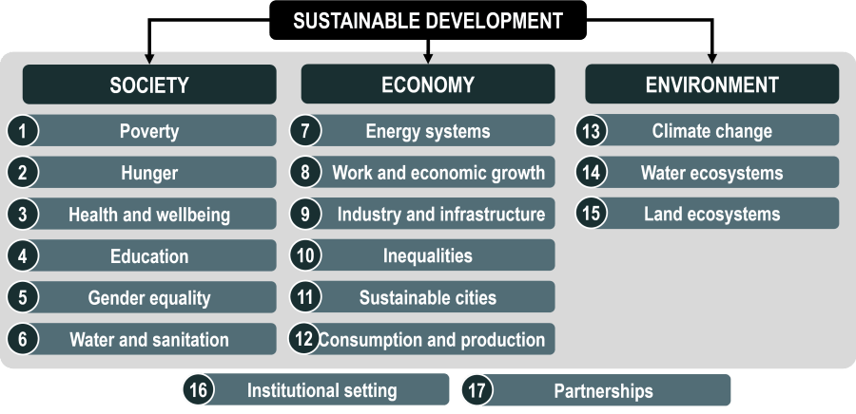
Säästev areng vastab oleviku vajadustele, ilma et see kahjustaks tulevaste põlvkondade võimalusi oma vajadusi rahuldada.
See loob optimaalse tasakaalu jätkusuutlikkuse majandusliku, keskkonna- ja sotsiaalse mõõtme vahel ning näitab vajadust integreerida need arengu ja poliitika aspektid. Keskkonnasäästlikkus säilitab loodusvarasid, minimeerib saasteaineid ja vähendab kliimamuutuste mõju ökosüsteemidele. Sotsiaalne jätkusuutlikkus arvestab tervise- ja ohutuskaalutlusi, juurdepääsu ning hüvede ja kulude jaotamist kogukonnarühmade vahel ning majanduslik jätkusuutlikkus keskendub majanduskasvule, kulutasuvusele ja rahalisele jätkusuutlikkusele.
Heidari I., Eshlaghy A.T., Hoseini S.M.S., Sustainable transportation: Definitions, dimensions, and indicators – Case study of importance-performance analysis for the city of Tehran, Heliyon, 9(2023), https://doi.org/10.1016/j.heliyon.2023.e20457
1) UN, Transforming Our World: The 2030 Agenda for Sustainable Development (UN, New York, 2015); http://bit.ly/TransformAgendaSDG-pdf 2) https://transportgeography.org/contents/chapter4/transportation-sustainability-decarbonization/three-e-development/

Slide 12
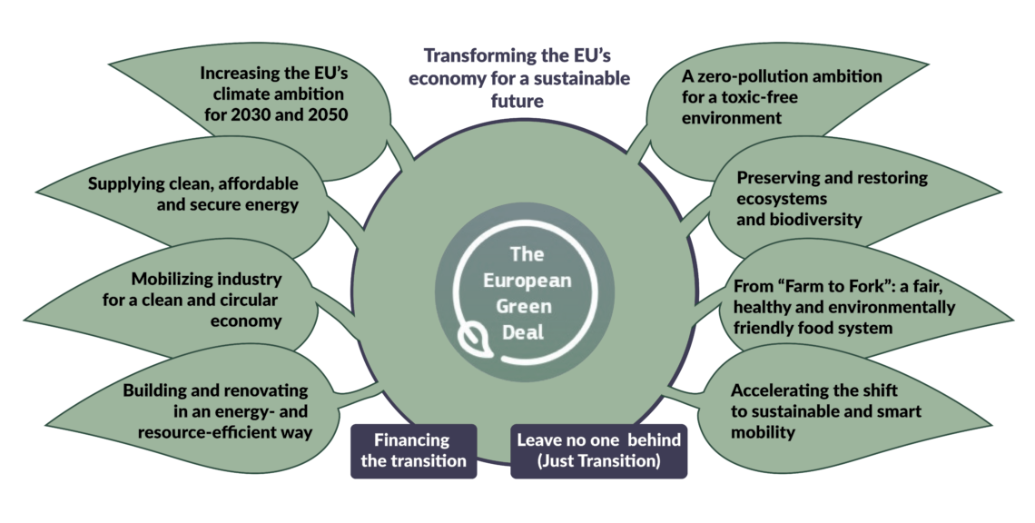
1) Communication from The Commission to The European Parliament, The European Council, The Council, The European Economic and Social Committee and The Committee of the regions. The European Green Deal. COM (2019) 640 Final, 11.12.2019.
2) Website of the Geopolitical Intelligence Services AG, https://www.gisreportsonline.com/r/european-green-deal/

Slide 13
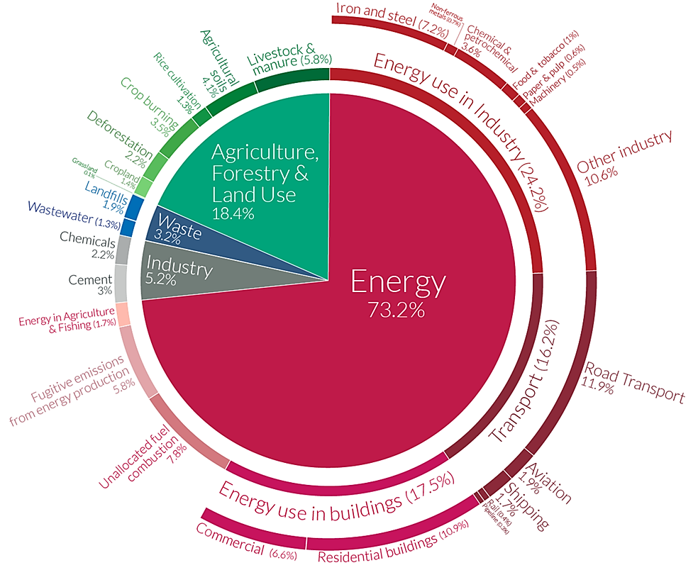
Globaalsed kasvuhoonegaaside heitkogused sektorite kaupa
Sector | Global GHG Emissions Share
Energy Use | 73.2%
Agriculture, Forestry & Land Use | 18.4%
Industrial processes | 5.2%
Waste | 3.2%
Sub-sector (Energy Use) | GHG Emissions Share | Further breakdown
Transport | 16.2% | • Road 11.9% • Aviation 1.9% • Rail 0.4% • Pipeline 0.3% • Ship 1.7%
https://www.visualcapitalist.com/a-global-breakdown-of-greenhouse-gas-emissions-by-sector/

Slide 14
Strateegilised eesmärgid
Saavutada 2050. aastaks kliimaneutraalsus (transpordiheitmete vähendamine 90%.on 2050. aastaks vajalik, kuna transport moodustab veerandi ELi kasvuhoonest gaasiheitmed).
Energiasüsteemi dekarboniseerimine on ülioluline kliimaeesmärkide saavutamiseks 2030. ja 2050. aastadel
Energia tootmine ja kasutamine majandussektorites moodustab rohkem rohkem kui 75% ELi kasvuhoonegaaside heitkogustest.
Energiasektor peab olema arenenud ja põhinema taastuvatel allikatel, mida täiendab kivisöe ja dekarboniseeriva gaasi kiire järkjärguline kaotamine.
Uued tehnoloogiad, jätkusuutlikud lahendused ja murranguline innovatsioon on kriitilise tähtsusega Euroopa rohelise kokkuleppe eesmärkide saavutamiseks
www.unsplash.com
Source: 1) Communication from The Commission to The European Parliament, The European Council, The Council, The European Economic and Social Committee and The Committee of the regions. The European Green Deal. COM (2019) 640 Final, 11.12.2019.
2) Communication from The Commission to The European Parliament, The Council, The European Economic and Social Committee and The Committee of the regions. Sustainable and Smart Mobility Strategy – Putting European transport on truck fot the future. COM (2020) 789 Final, 9.12.2020.

Slide 15
Madala heitkogusega strateegiad hõlmavad erinevaid lähenemisviise ja algatused, mis on spetsiaalselt loodud kasvuhoonegaaside ja muude saasteainete atmosfääri paiskamise vähendamiseks. Neid strateegilisi meetmeid rakendatakse tavaliselt erinevates sektorites, rõhutades inimtegevusega seotud heitkoguste vähendamist. Eelkõige on kaks peamist valdkonda, kus vähese heitega strateegiaid laialdaselt kasutatakse, ühistranspordisüsteemide tõhustamine ja energiatõhususe tavade optimeerimine. Honegger, M.; Michaelowa, A.; Poralla, M. Net-zero emissions: The role of Carbon Dioxide Removal in the Paris Agreement. Policy Briefing Report. Perspectives Climate Research, Freiburg 2019.
Keskendume:
Madala heitkogusega strateegiad hõlmavad erinevaid lähenemisviise ja algatused, mis on spetsiaalselt loodud kasvuhoonegaaside ja muude saasteainete atmosfääri paiskamise vähendamiseks. Neid strateegilisi meetmeid rakendatakse tavaliselt erinevates sektorites, rõhutades inimtegevusega seotud heitkoguste vähendamist. Eelkõige on kaks peamist valdkonda, kus vähese heitega strateegiaid laialdaselt kasutatakse, ühistranspordisüsteemide tõhustamine ja energiatõhususe tavade optimeerimine.
Kliimakindel kasv
Ehitage kliimamuutuste mõjude suhtes immuunne transpordisüsteem – kliimakindel transport
infrastruktuuri
>> juurdepääs ja liikuvus
www.pixabay.com
https://www.slideshare.net/aishwarykgupta/sustainable-transportation-71408026

Slide 16
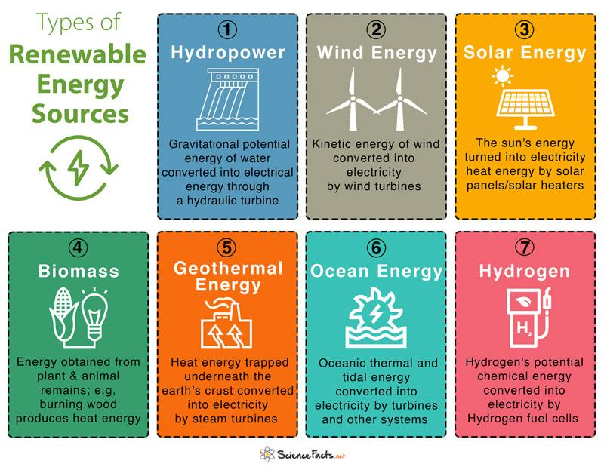
Taastuvad energiaallikad
Energiaallikad on need, mille kasutamine ei ole seotud pikaajalise defitsiidiga, kuna nende ressursid taastuvad suhteliselt lühikese ajaga (taastuv tooraine). Sellised allikad on: päike, tuul, biomass, biogaas ja biokütused. Taastuvenergia hõlmab ka maapinnast saadavat soojust (geotermiline energia), õhust (aerotermiline energia) ja vett (hüdrotermiline energia). Taastuvenergial on keskkonna säästmisel oluline roll.
Hamed, T. A., and A. J. J. O. S. D. O. E. Alshare. 2022. Water, and E. Systems, environmental impact of solar and wind energy-a review. Journal of Sustainable Development of Energy, Water and Environment Systems 10 (2):1–23. doi:10.13044/j.sdewes.d9.0387.
https://www.sciencefacts.net/types-of-renewable-energy.html

Slide 17
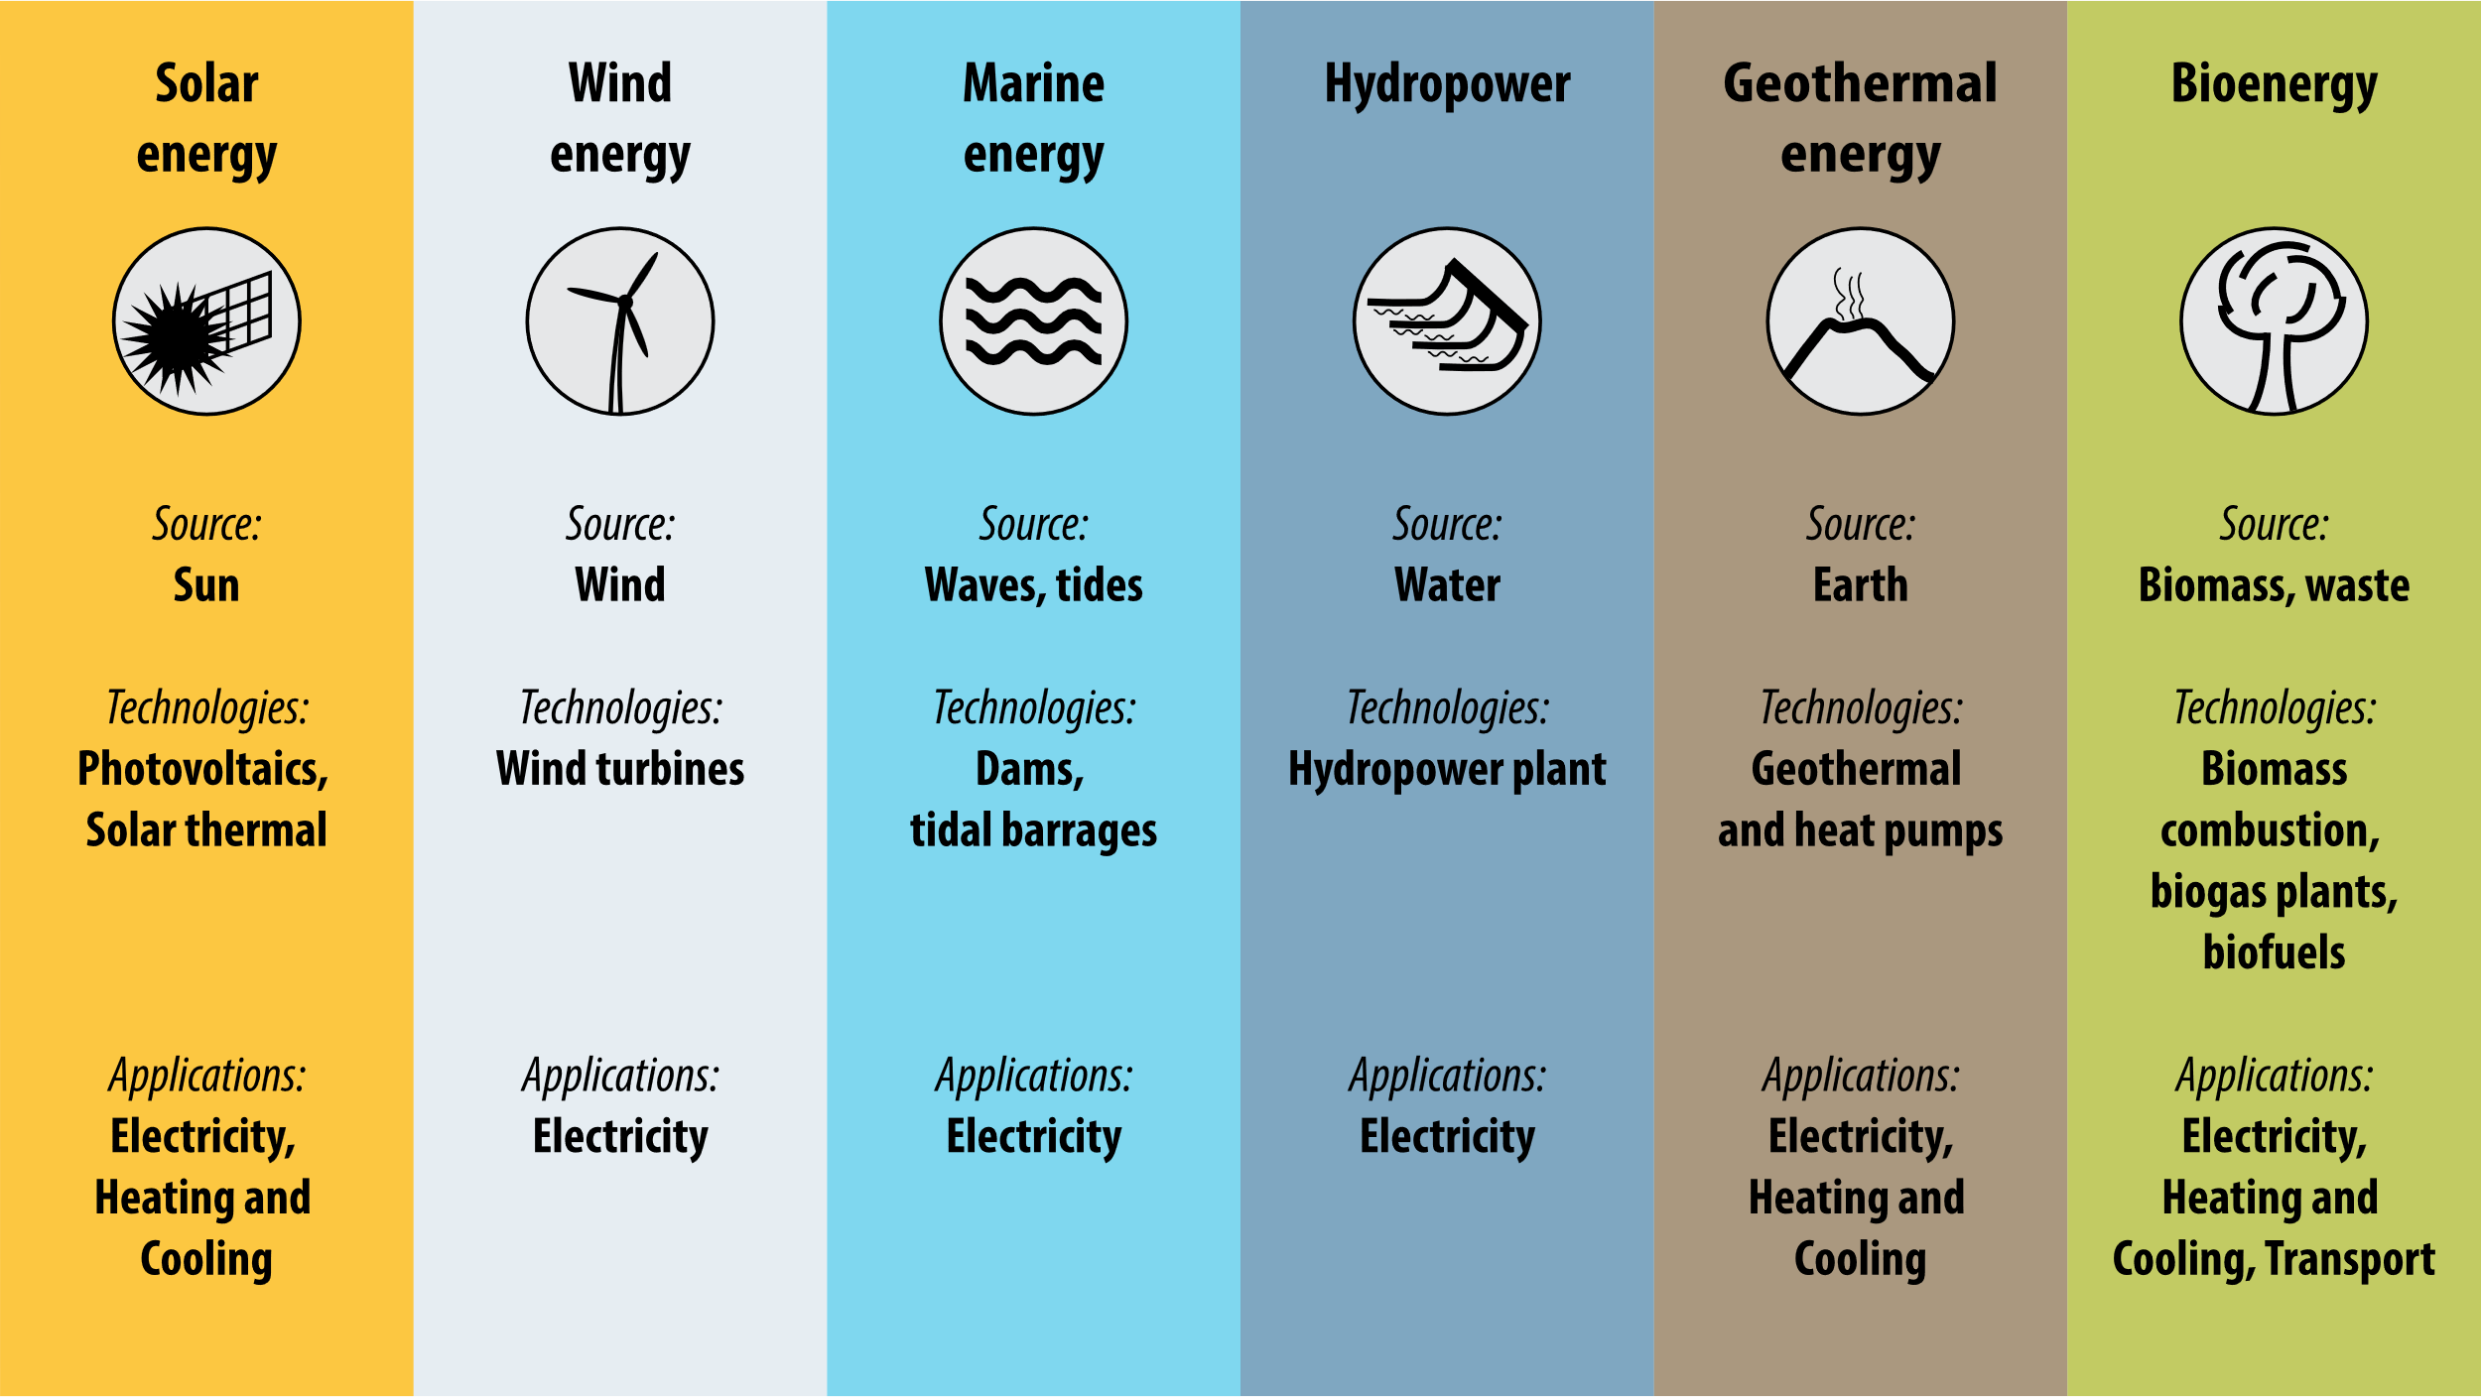
Kasutamine
Hüdroelektrienergia
Elektrienergia tootmine läbi hüdroelektrijaam
Tuuleenergia
Elektrienergia tootmine
Maa-aluse vee pumpamine tuuleveskite abil
Teravilja jahvatamine veskite abil
Päikeseenergia
Elektri tootmine päikeseenergia muundamise teel fotogalvaaniliste elementide abil
Toidu valmistamine päikese pliitide ja küttekehade abil
Töötavad päikese pumbad
https://op.europa.eu/webpub/eca/special-reports/renevable-energy-5-2018/en/
https://www.sciencefacts.net/types-of-renewable-energy.html

Slide 18
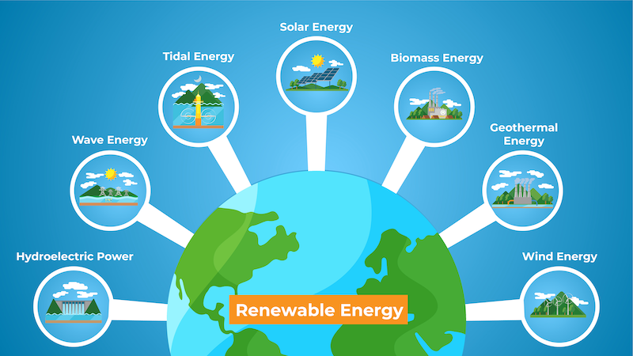
Kasutamine
Biomass
Biodiisli ja alkoholi tootmine, mida kasutatakse traditsiooniliste autokütuste asendamine
Metaangaasi tootmine, mida saab kasutada selle tekitamiseks soojus, elekter ja orgaanilised kemikaalid
Geotermaalneenergia ja okeaanienergia
Elektri tootmine
Vesinikkütuseelemendid
Vesinikkütuseelemente saab kasutada autode juhtimiseks bensiini- või diiselmootorite asemel
https://www.sciencefacts.net/types-of-renewable-energy.html

Slide 19
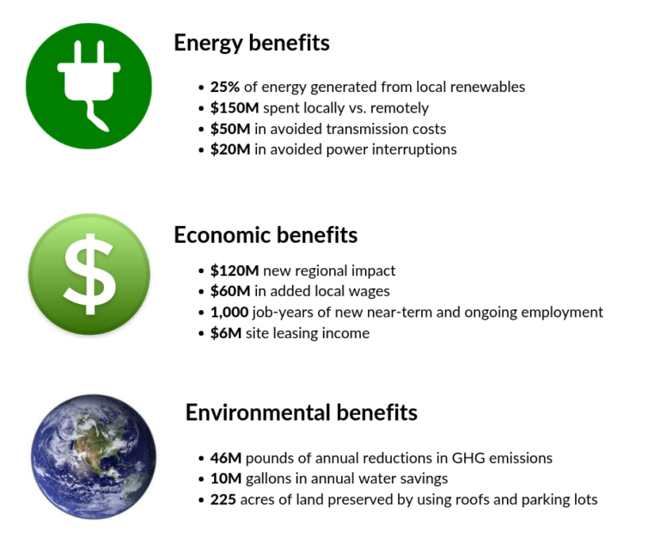
Taastuvenergia tõhused
Taastuvad energiaallikad ei saa otsa
Taastuvenergia on usaldusväärne
Taastuvenergia on keskkonnasõbralik
Taastuvenergia võib rahva tervist parandada
Taastuvad tehnoloogiad loovad palju töökohti
Taastuvad tehnoloogiad nõuavad vähem hoolduskulusid
Taastuvenergia võib vähendada energiahindade segadust
Taastuvenergia võib suurendada riikide majanduslikku sõltumatust
Ülejääke saab kasutada taastuvenergia tehnoloogiates
https://www.greenmatch.co.uk/blog/2021/09/advantages-and-disadvantages-of-renewable-energy#types-of-renewable-energy
https://clean-coalition.org/value-of-clean-local-energy/benefits/

Slide 20
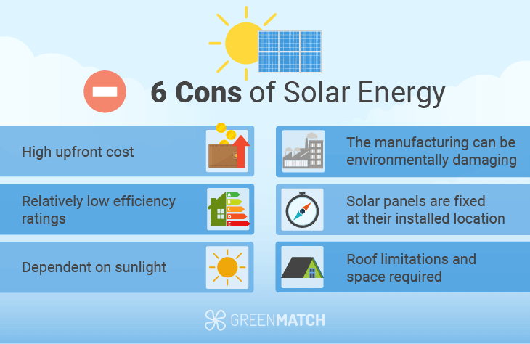
Taastuvenergia puudused
Katkendlik kättesaadavus – taastuvenergia võib ilmastikuolude tõttu olla ebaühtlane, mistõttu on vaja tagasi pöörduda traditsioonilisele energiale.
Madalam efektiivsus – taastuvatel tehnoloogiatel on madalamad efektiivsusmäärad võrreldes fossiilkütustel põhinevate meetoditega.
Kõrged algkulud – taastuvenergia tehnoloogiate ja nende paigaldamise algkulud on sageli suured.
Nõuded ruumile – taastuvenergiafarmid nõuavad suuri maa-alasid, rohkem kui traditsioonilised elektrijaamad.
Ümbertöötlemise väljakutsed – kuigi puhtamad, kuid taastuvad seadmed võivad olla saastavad ja nõuavad tõhusaid ringlussevõtu meetodeid.
https://www.greenmatch.co.uk/blog/2014/08/5-advantages-and-5-disadvantages-of-solar-energy
https://www.greenmatch.co.uk/blog/2021/09/advantages-and-disadvantages-of-renewable-energy

Slide 21
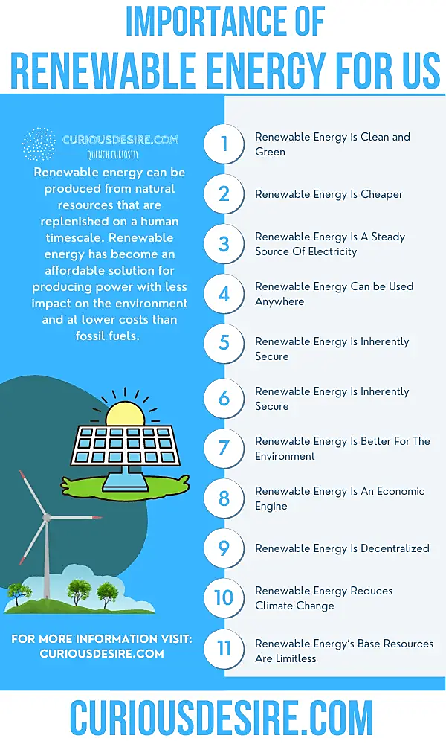
Taastuvenergia tähtsus
Globaalse soojenemise peatamine: fossiilkütuste põletamisel eraldub märkimisväärses koguses süsinikdioksiidi, mis süvendab globaalset soojenemist. Taastuvenergia pakub taskukohast, rikkalikku ja lõputut varustust, mis ei eralda kasvuhoonegaase, mistõttu on need võtmetähtsusega globaalse soojenemise ja sellest tulenevate kliimamuutuste ohjeldamisel
Kütusevarustuse stabiilsuse tugevdamine: kõikuvate energiaturgude ja geopoliitilise ebastabiilsuse tingimustes on stabiilse kütuse varustuse tagamine globaalne prioriteet. Kohalike taastuvate ressursside kasutamine võib aidata riikidel oma energiavajadusi usaldusväärsemalt rahuldada.
Majanduse ja tööhõive edusammud: Taastuvenergia infrastruktuuri investeerimine võib ergutada majanduskasvu ja luua uusi tööhõive väljavaateid, eriti noorema põlvkonna jaoks.
Maradin, Dario (2021). Advantages and disadvantages of renewable energy sources utilization. In: International Journal of Energy Economics and Policy 11 (3), S. 176 - 183. doi:10.32479/ijeep.11027.
https://curiousdesire.com/reasons-why-renewable-energy-is-important/

Slide 22
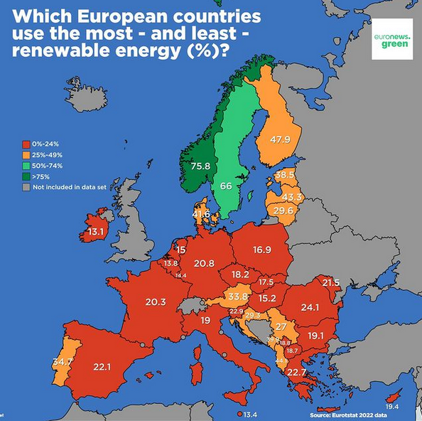
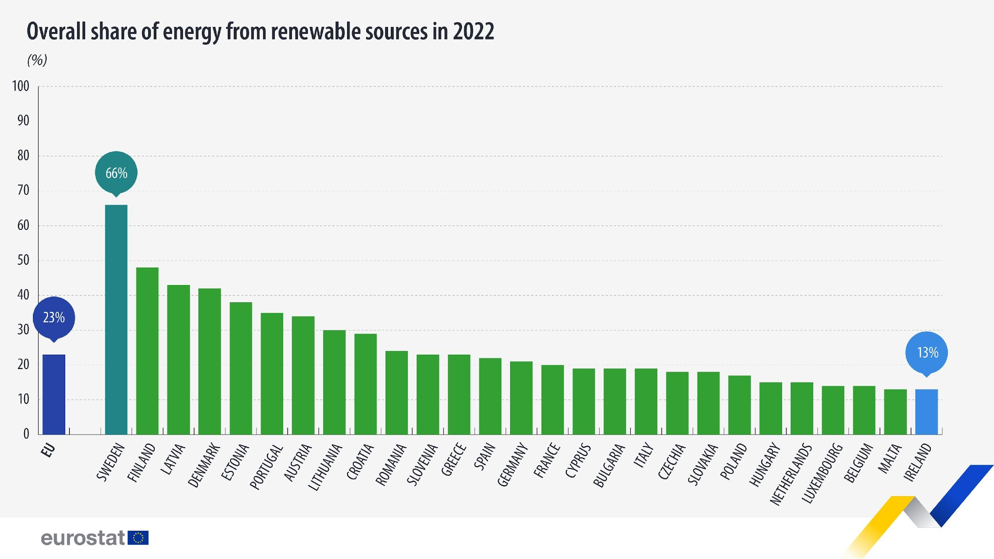
https://ec.europa.eu/eurostat/statistics-explained/index.php?title=File:Renewable_energy_2022_infographic.jpg

Slide 23
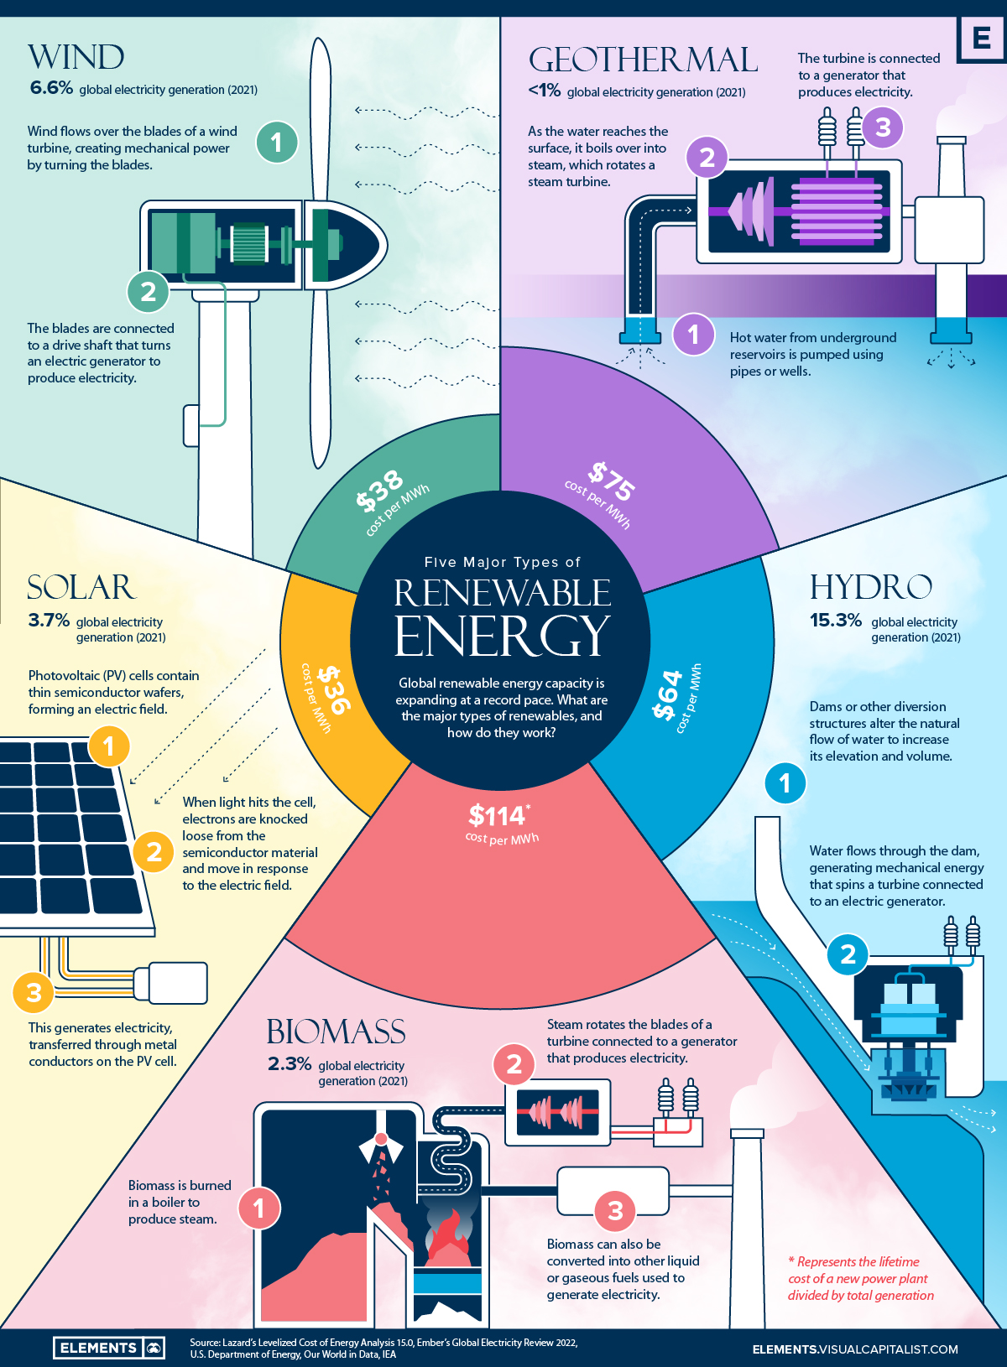
Peamised taastuvenergia liigid maailmas
https://elements.visualcapitalist.com/what-are-the-five-major-types-of-renewable-energy/

Slide 24
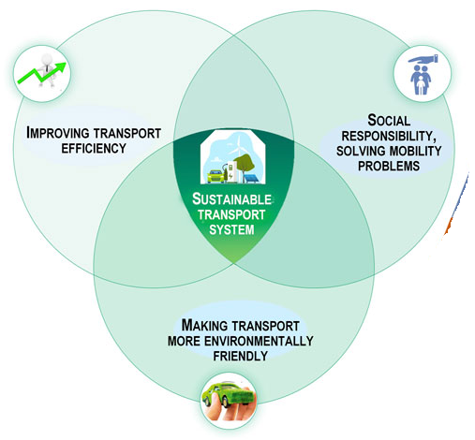
Mida saab teha?
Peamine eesmärk on märkimisväärselt hoogustada keskkonnahoidlike toodete kasutuselevõttu sõidukid ja alternatiivkütused laadimispunktide ja tanklate kasutuselevõtt, kui püsivad lüngad on olemas.
Vähese heitega energiamuundamine tagab nn Euroopa eesmärkide kolmiku rakendamine (energiajulgeolek, energia konkurentsivõime ja kliimakaitse) Jałowiec T, Wojtaszek H, Miciuła I.
Vähese süsinikdioksiidiheitega energia võimaliku juhtimise analüüs
Ümberkujundamine 2050. aastaks. Energia. 2022; 15(7):2351. https://doi.org/10.3390/en15072351
Fossiilkütused kui energiaallikas asendatakse mittefossiilsete/
taastuvad energiaallikad (nt geotermiline, päikeseenergia, hüdroenergia, tuul, tuumaenergia), mis ei eralda energia tootmiseks CO2 heitkoguseid
Makarova I, Buyvol P, Shubenkova K, Fatikhova L and Parsin G (2023) Editorial: Sustainable transport systems. Front. Built Environ. 9:1161361. doi: 10.3389/fbuil.2023.1161361
Cadez S., Czerny A., Climate change mitigation strategies in carbon-intensive firms, Journal of Cleaner Production, 112, Part 5, 2016, 4132-4143, https://doi.org/10.1016/j.jclepro.2015.07.099.

Slide 25
Säästev transport
Kanada transpordiministeerium usub, et kogu transporditegevus peab olema jätkusuutlik kolmest aspektist: majanduslik, keskkonnaalane ja sotsiaalne.
(ST) põhirõhk on olnud ressursside tarbimise vähendamisel ning keskkonnaseisundi halvenemise ja reostuse kontrollimisel, mida põhjustab naftasaaduste tarbimine autodes, ning see on tingitud inimeste laialdasest murest globaalse soojenemise pärast, mis on osa säästvast arengust.
Zhou J., Sustainable transportation in the US: a review of proposals, policies, and programs since 2000, Front. Archit. Res. 1 (2012) 150–165
Arvestab majanduslikku ja sotsiaalset heaolu,
võrdsus, inimeste tervis ja keskkonnaalane terviklikkus.
Pålsson, H., Kovács, G. (2014), Reducing transportation emissions : A reaction to stakeholder pressure or a strategy to increase competitive advantage, International Journal of Physical Distribution & Logistics Management, Vol. 44 No. 4, pp. 283-304. https://doi.org/10.1108/IJPDLM-09-2012-0293
www.pixabay.com
www.pixabay.com

Slide 26
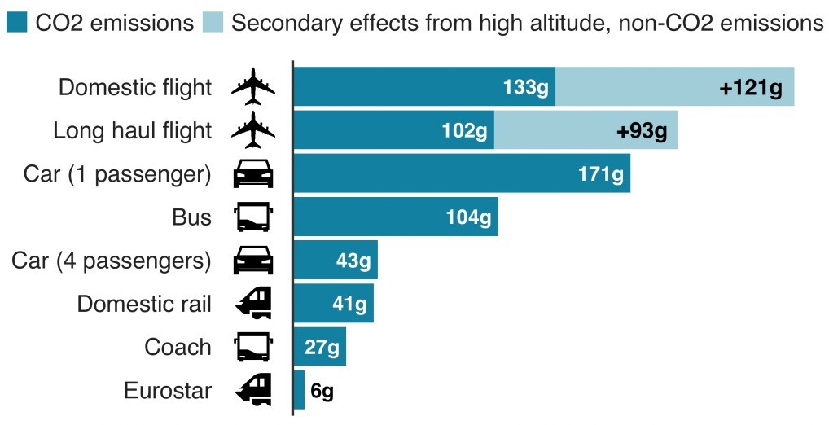
Eri transpordiliikide emissioonid
Emission per passanger per km travelled
https://www.sherbetlondon.com/news-blog/how-our-travel-footprint-affects-the-environment-in-2020/

Slide 27
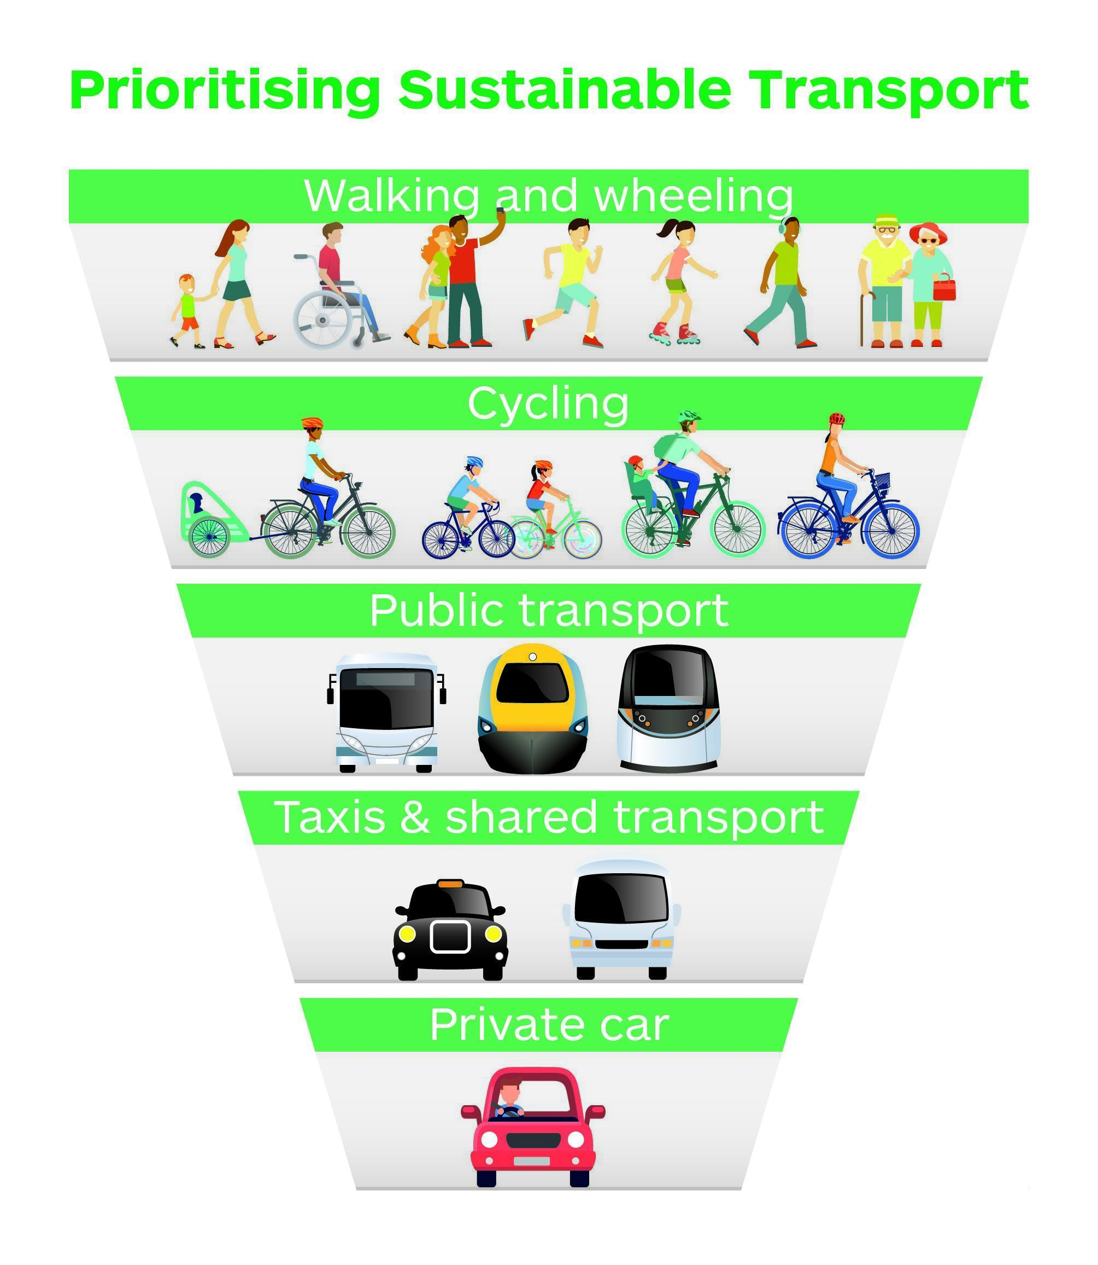
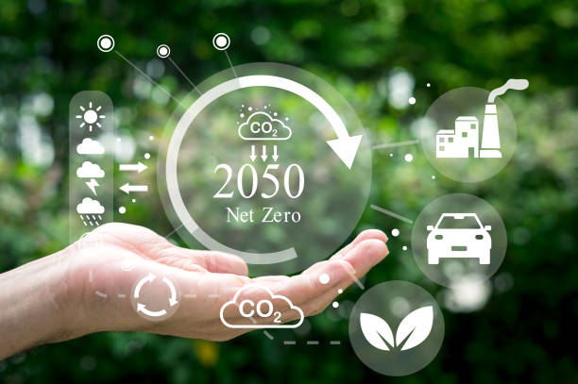
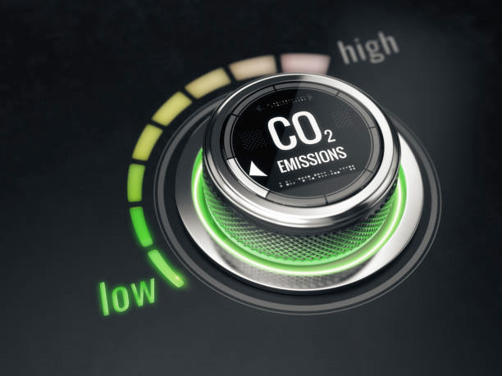
Jätkusuutlik transport
www.unsplash.com
Elektrisõidukid (EV-d) Vesinik-kütuseelementidega sõidukid Biokütusega sõidukid Surugaasiga (CNG) sõidukid Päikeseenergial töötavad sõidukid Inimjõul töötavad sõidukid Elektritoega sõidukid
www.unsplash.com
www.unsplash.com
Source: https://www.transport.gov.scot/active-travel/developing-an-active-nation/sustainable-travel-and-the-national-transport-strategy/

Slide 28
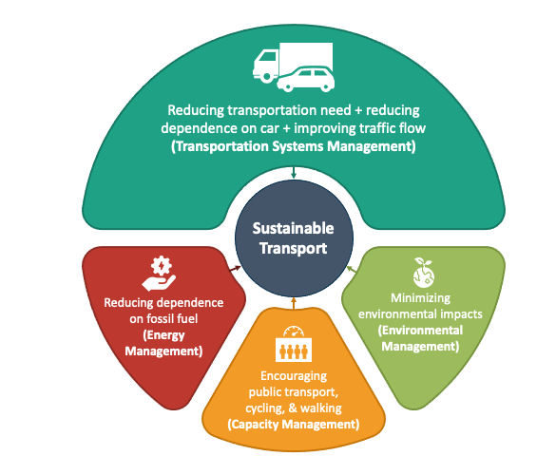
Jätkusuutlik transport
Jätkusuutliku transpordi eelised hõlmavad:
·Kütuse- ja sõidukikulude kokkuhoidu
·Süsinikuheitmete vähenemist fossiilkütuste põletamisest, mis toob kaasa väiksema õhusaaste
·Töökohtade loomist tänu suurenenud sõidukite ja akude tootmisele ning kütuse tootmisele
·Paranenud juurdepääsu usaldusväärsetele ja taskukohastele transpordivõimalustele
·Suurenenud energiajulgeolekut ja sõltumatust, kuna väheneb sõltuvus välismaistest materjalide ja kütuste allikatest.
Source: https://www.sketchbubble.com/en/presentation-sustainable-transport.html
Source: https://www.energy.gov/eere/sustainable-transportation-and-fuels

Slide 29
Täiendavad materjalid ja teabeallikad

Slide 30
Application to increase audience engagement: https://www.mentimeter.com/
beFORE E-Learning Course, http://futureoriented.eu/ foresight-course/, where you can benefit from lessons dedicated to scenario analysis: http://futureoriented.eu/courses/advanced-course-students/lessons/module-5-lesson-2-future-oriented-methodologies/topic/topic-7-intuitive-logics-school-ofscenario-construction-case-studies/or take the entire Futures Literacy course (http:// futureoriented.eu/foresight-course/)
The European Environment Agency (EEA) website, https://www.eea.europa.eu/en/topics/in-depth/climate-change-mitigation-reducing-emissions
https://www.oecd.org/agriculture/topics/climate-change-and-food-systems/
Dr Edward de Bono introduces Lateral Thinking; https://www.youtube.com/watch?v=hdm3m85M5e8
The Indigo Archive - Edward de Bono Tools in Practice; https://www.youtube.com/watch?v=wclCeGutYUo
Global Footprint Network: https://www.footprintcalculator.org/
Miro board, where you can create a STEEP analysis template as the first step in the scenario method using ready-made output visualisations and work together online: https://miro.com/
The coursebook developed within Futures project: Replay your futures – labs for exploring undiscovered pathways course (pdf) https://futuresproject.pb.edu.pl/app/uploads/2023/08/Handbook-Futures-2022.pdf

Slide 31
Juhtumi analüüs

Slide 32
DANONE
•Danone on piima- ja toiduainete tootja ning edasimüüja. Ettevõte pakub värskeid piimatooteid, pudelivett, imikutoitu ja raviva toimega tooteid.
•Tervislik toit ja veeringlus on laialdaselt seotud kliimaga, mis omakorda on mõjutatud süsinikutasemest atmosfääris ja ookeanides. Danone ambitsioon on välja arendada teaduspõhine kasvuhoonegaaside heitkoguste vähendamise trajektoor, mille eesmärk on hoida temperatuuri tõus alla 2°C ning toetada majanduse dekarboniseerimist. Vastavalt viimasele ÜRO aruandele heitkoguste erinevuste kohta on Danone peamine eesmärk vähendada heitekoguseid kõikides valdkondades.
•Ettevõte müüb oma tooteid Danone, Activia, Evian, Volvic, Aqua, Gallia, Actimel, Nutricia ja Bledina kaubamärkide all. Tooteid müüakse jaemüügikettide, traditsiooniliste müügikohtade ja spetsialiseeritud jaotuskanalite kaudu, sealhulgas haiglates, kliinikutes ja apteekides. Ettevõtte tegevus ulatub Ameerikasse, Lähis-Idasse, Aafrikasse, Euroopasse ja Vaikse ookeani piirkonda. Danone peakontor asub Pariisis, Ile-de-France'i piirkonnas, Prantsusmaal.
Source: Danone, About Danone, https://www.danone.com/about-danone/we-are-danone.html#MISSION
Source: Global Data, Danone SA: Overview, https://www.globaldata.com/company-profile/danone-sa/

Slide 33
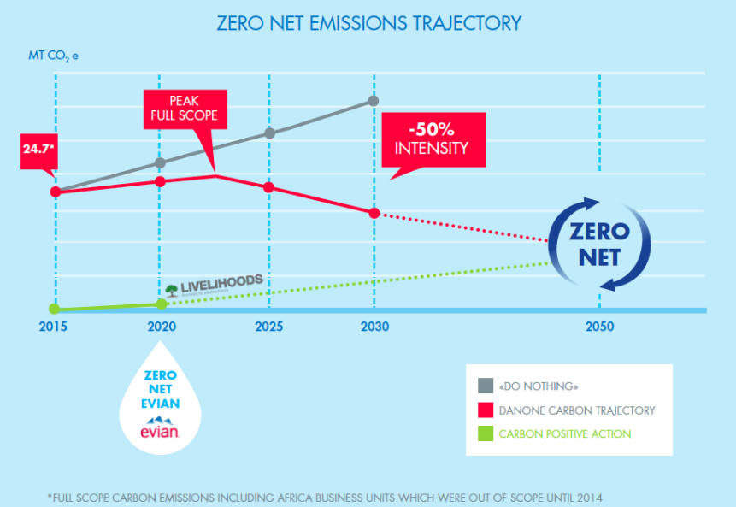
EESMÄRK: NETONULL EMISSIOON
Tervislik toit ja veeringlus on kliimaga tihedalt seotud, mis omakorda sõltub süsiniku tasemest atmosfääris ja ookeanides.
Danone'i eesmärk on seada suund kasvuhoonegaaside heitkoguste vähendamiseks vastavalt teaduslikele juhistele, et hoida temperatuuri tõus alla 2 °C ja toetada majanduse dekarboniseerimist. Viimase ÜRO „heitekoguste erinevuste” aruande kohaselt on Danone'i peamine eesmärk saavutada kõigis heitekoguste valdkondades neto-null heitkogused.
Source: Danone, Climate Policy, https://www.danone.com/content/dam/corp/global/danonecom/about-us-impact/policies-and-commitments/en/2016/2016_05_18_ClimatePolicyFullVersion.pdf

Slide 34
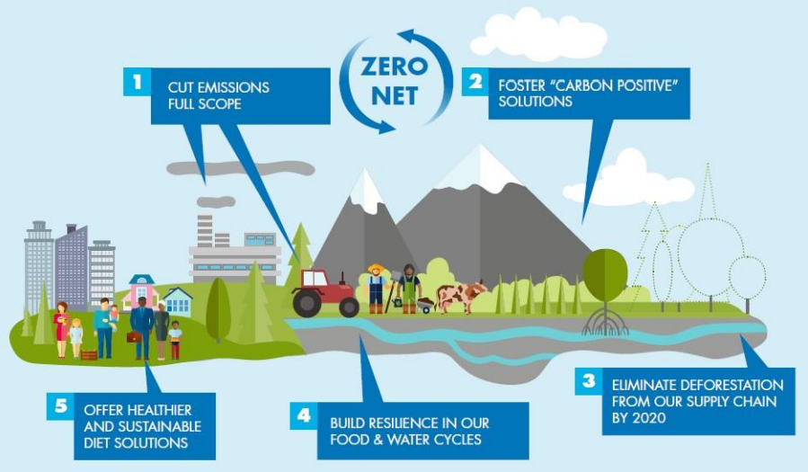
Danone’i ambitsioon on:
• Võtta kasutusele abistavaid meetmeid ja soodustada süsiniku sidumist muldades, metsades ja ökosüsteemides, et saavutada positiivset mõju kliimamuutuste vastu võitlemiseks, • Võtta kasutusele meetmed, et luua jätkusuutlikud toidu- ja veeahelad, • Pakkuda tervislikumaid toitumisvalikuid rohkematele inimestele väiksema süsinikujalajäljega.
Source: Danone, Climate Policy, https://www.danone.com/content/dam/corp/global/danonecom/about-us-impact/policies-and-commitments/en/2016/2016_05_18_ClimatePolicyFullVersion.pdf

Slide 35
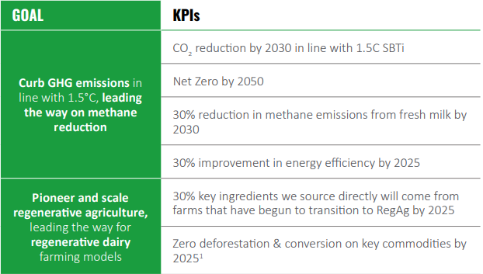
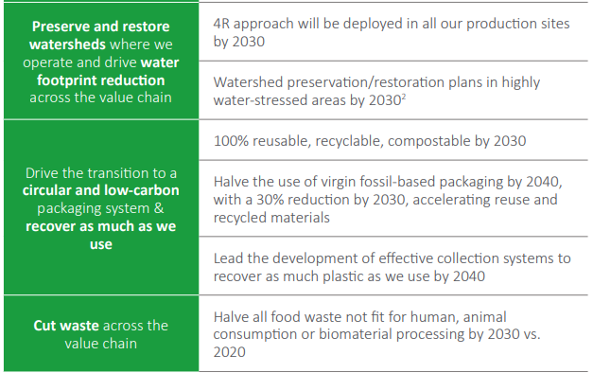
EESMÄRGID
Danone on välja töötanud järgnevad eesmärgid:
Source: Danone, Danone integrated annual report 2022, https://www.danone.com/content/dam/corp/global/danonecom/rai/2022/danone-integrated-annual-report-2022.pdf

Slide 36
SAAVUTUSED
Danone oli üks esimesi ettevõtteid, kelle 1,5°C metsa-, maa- ja põllumajanduse (FLAG) eesmärk kiideti heaks Science Based Targets algatuse poolt.
8,3% absoluutne FLAG heitkoguste vähenemine alates 2020. aastast (2030 teaduspõhine eesmärk: -30,3%).
Uus-Meremaal Balcluthas töötab biomassi katlamaja kohalike jätkusuutlikult majandatud metsade puidujääkidest (jäätmed, koor ja orgaaniline materjal), pakkudes tehasele kodumaist taastuvenergiat. Koos 100% taastuvelektri kasutamisega tehases väheneb CO2 heide 95%.
Danone on üks kolmeteistkümnest ettevõttest maailmas, kellel on CDP poolne „Kolm A“ hinnang.
Uuendatud metsapoliitika, mille eesmärk on jätkata ja suurendada jõupingutusi metsade kaitsmisel ja taastamisel
Tegevuskavad sõnniku muundamiseks orgaanilisteks väetisteks läbi kompostimise, loomasööda jälgitavus metsade raadamise riskita piirkondades ning lehmade tootlikkuse suurendamine Brasiilias.
Danone käivitas ülemaailmse energiatõhususe programmi Re-Fuel Danone, et muuta oma tootmisüksuste energiakasutuse jalajälge.
Üleminek taastuvelektri allikatele Indoneesias, Mehhikos ja Prantsusmaal Steenvoorde tootmispunktis.
• 70,5% taastuvelektri kasutamine.
Source: Danone, Danone integrated annual report 2022, https://www.danone.com/content/dam/corp/global/danonecom/rai/2022/danone-integrated-annual-report-2022.pdf

Slide 37
Danone teeb koostööd mitmete partneritega, et parandada ülemaailmset arusaama sellest, kuidas põllumajanduses kasutatavad tegevused aitavad kaasa mulla tervise hoidmisele ja kaitsmisele.
Link to video: https://www.youtube.com/watch?v=08TI1RKj54g
Source: Danone, Regenerative agriculture, https://www.danone.com/impact/planet/regenerative-agriculture.html

Slide 38
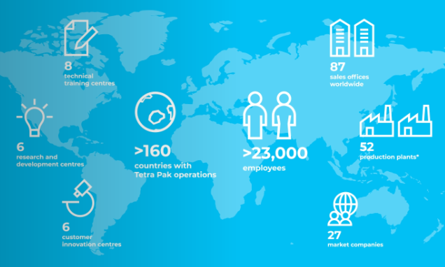
Tetra Pak
Ettevõte on maailma juhtiv toiduainetöötlemise ja -pakendamise lahenduste pakkuja. Tihedas koostöös klientide ja tarnijatega tehakse kõik, et tagada ligipääs ohutule ja tervislikule toidule sadadele miljonitele inimestele enam kui 160 riigis, püüdes samas vähendada negatiivset mõju keskkonnale.
Asutaja: Ruben Rausing
Peakontor: Pully, Switzerland
Töötajaid: >23 000
Asutatud: 1951, Lund, Sweden
Source: Tetra Pak, Who we are, https://www.tetrapak.com/en-pl/about-tetra-pak/who-we-are/company

Slide 39
Tetra Paki eesmärk on netonull heitekogused
Tetra Pak loodi ideel, et pakend peaks säästma rohkem, kui tekitab kulu ning jätkusuutlikkus on alati olnud ettevõtte tegevuse keskmes. Alates 1999. aastast on ettevõte kogunud igal aastal andmeid energiakasutuse ja kasvuhoonegaaside heitkoguste kohta oma organisatsioonis ning alates 2013. aastast on nende kasvuhoonegaaside aruandeid auditeerinud sõltumatu kolmas osapool.
Tetra Paki jaoks on oluline strateegiline pühendumine jätkusuutliku elukeskkonna loomisele ja nad on seadnud eesmärgiks saavutada aastaks 2050 netonull heitekogused kogu oma väärtusahelas. Selle eesmärgi elluviimiseks on ettevõte seadnud vahe-eesmärgi aastaks 2030, et saavutada oma tegevustes netonull süsinikheited. Lisaks on ettevõte seadnud heitekoguste vähendamise eesmärgi kooskõlas 1,5°C põhimõttega, lähtudes Science Based Targets juhistest.
Source: Tetra Pak, Tetra Pak commits to net zero emissions, https://www.tetrapak.com/en-pl/about-tetra-pak/news-and-events/newsarchive/tetra-pak-commits-to-net-zero-emissions

Slide 40
Tetra Paki eesmärk on saavutada 2030. aastaks kasvuhoonegaaside netonullheide ja saavutada 2050. aastaks seatud eesmärgid, keskendudes neljale põhivaldkonnale:
Tetra Pak plaanib saavutada null kasvuhoonegaaside heitkoguseid aastaks 2030 ja täita oma 2050. aasta eesmärgid, keskendudes neljale põhivaldkonnale: Energiaalaste heitkoguste vähendamine läbi energiasäästu, energiatõhususe parandamise, päikesepaneelide paigaldamise ja taastuvenergia ostmise. Ettevõte on alates 2011. aastast investeerinud rohkem kui 16 miljonit eurot energiatõhususse, vältides 23% energia tarbimise kasvu. Siiani on paigaldatud umbes 2,7 MW päikesepaneele, mis võimaldavad toota vähese süsinikusisaldusega elektrit ja vähendada tegevuskulusid. Tetra Pak on ka suurendanud taastuvelektri kasutamist 20%-lt 2014. aastal 69%-ni 2019. aastal. Koostöö tarnijate ja teiste huvigruppidega väärtusahelas, et märkimisväärselt vähendada süsiniku jalajälge. Tetra Pak on pühendunud koostööle tarnijatega, et vähendada kasvuhoonegaaside heitkoguseid tarneahela erinevates etappides. Ühiselt seatakse ambitsioonikad taastuvenergia eesmärgid ning suurendatakse taastuvate ja ringlusse võetud materjalide kasutamist. Kiirendada madala süsinikusisaldusega ringlusse võetavate pakendite ja seadmete arendamist. Ettevõte suurendab investeeringuid jätkusuutlikesse uuendustesse, et täita eesmärgid ringlusse võetavate pakendite osas ja minimeerida oma süsiniku jalajälge. Jätkusuutlike ringlussevõtu väärtusahelate arendamine. Tetra Pak teeb koostööd klientide, jäätmekäitlusettevõtete ja teistega tagamaks, et kõik joogikartongid oleksid ringlusse võetavad ja jäätmed oleksid nõuetekohaselt kõrvaldatud või ringlusse võetud.
Source: Tetra Pak, Tetra Pak commits to net zero emissions, https://www.tetrapak.com/en-pl/about-tetra-pak/news-and-events/newsarchive/tetra-pak-commits-to-net-zero-emissions

Slide 41
Toidusüsteemid
Ringlus
Eesmärk
Eesmärk
Aidata kaasa turvaliste, vastupidavate ja jätkusuutlike toidusüsteemide tagamisele, mis võimaldavad ligipääsu ohutule, taskukohasele ja tervislikule toidule ning vähendada toidukadusid ja toidu raiskamist kogu väärtusahelas.
Ringlussõbralike lahenduste edendamine, kasutades ringlusse võetud ja taastuvaid materjale ning laiendades pakendite kogumist ja ringlussevõttu, et hoida materjalid kasutuses ja eemal prügilatest.
PROGRESS
PROGRESS
Koostöös Fresh Startiga leiab tehnilisi lahendusi toidusüsteemide keerukuse lahendamiseks. Uus töötlemismeetod soja jookidele ja samuti tehnoloogia, mis muudab õlletootmisjäägid taimepõhiseks joogiks. 43 939 farmerit (96,2% väiketalunikud) tõid piima 22 piima-hub sprojekti. 66 miljonit last 44 riigist osales koolitoitlustusprogrammides.
in school feeding programmes.
Koguti ja saadeti ringlusesse1,2 miljonit tonni kartongpakendeid. Müüdi 8,8 miljardit taimepõhist pakendit ja 11,9 miljardit taimepõhist korki. Katsetatakse kiupõhist kaitsekihti, mis asendab õhukest alumiiniumfooliumi kihti aseptilistes kartongpakendites. ~ 30 miljonit eurot investeeriti kartongpakendite kogumisse ja ringlussevõttu.
Source: Tetra Pak, Sustainability Report FY22 Highlights, https://www.tetrapak.com/content/dam/tetrapak/media-box/global/en/documents/sustainability-report-highlights-infographics.pdf

Slide 42
KLIIMA
LOODUS
EESMÄRK
EESMÄRK
Tegevus kliimamuutuste leevendamiseks, dekarboniseerides oma tegevusi, tooteid ja väärtusahelat.
Tegevus looduse heaks vastutustundlike hanketavade ja strateegiliste partnerluste kaudu, et kaitsta ja taastada bioloogilist mitmekesisust, leevendada ja kohaneda kliimamuutustega ning aidata kaasa ülemaailmsele vee säästmisele.
PROGRESS
PROGRESS
Globaalne keskkonna mittetulundusühing CDP andis Tetra Pakile kliimamuutuste eest hinnangu „A“.
Säästeti 131 kilotonni CO2 heidet, ostes rohkem taimepõhist plastikut. 84% taastuvelektri tarbimist meie tegevuses. 39% kasvuhoonegaaside heitkoguste vähenemine meie tegevustes võrreldes 2019. aastaga
Taastati 87 hektarit maad, mis võrdub 136 jalgpalliväljaga, Brasiilia Atlandi metsa Araucaria kaitseprogrammi kaudu. • CDP andis metsale hinnangu „A“. • Viidi läbi veeväärtusahela analüüs, et paremini mõista meie vee jalajälge ja veega seotud riske. • Avaldati esimene taastuvate polümeeride vastutustundliku hankimise kord.
Source: Tetra Pak, Sustainability Report FY22 Highlights, https://www.tetrapak.com/content/dam/tetrapak/media-box/global/en/documents/sustainability-report-highlights-infographics.pdf

Slide 43
Kujutlemine ja kujundamine
Stsenaariumi analüüs

Slide 44
Kursuse eesmärk
Selles teemas juhendame teid läbi stsenaariumide konstrueerimise intuitiivse loogikakooli.
Õpid, kuidas tuvastada strateegilisi otsuseid (säästva transpordi kasutamise kohta), tuvastada säästvat transporti mõjutavaid tegureid, valida liikumapanevaid jõude, töötada välja ja luua stsenaariume.
Te selgitate välja lootused ja hirmud seoses säästva transpordi kasutamisega 2040. aastal.
Source: www.pexels.com

Slide 45
Kas teate, mis on prognoosid ja stsenaariumid?

Slide 46
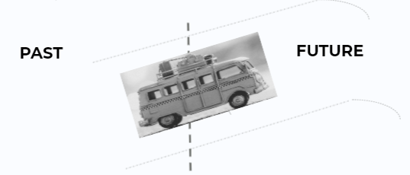
Prognoosimine vs stsenaariumide koostamine
Prognoosimine põhineb sageli trendide ekstrapoleerimisel.
See võib olla seotud minevikust tulevikku sõitmisega, kuid tagapeeglite vaatamisega. Mõlemal juhul järgime sama rada. Seda nimetame trendide ekstrapoleerimiseks.
SUUNDUMUSTE EKSTRAPOLEERIMINE
Stsenaariumides eeldame, et tulevikku on rohkem kui üks tee!

Slide 47
PROGNOOS
TEE
TÄNANE SEIS
TULEVIK
1 future based on assumptions
Linear/ non-linear projection
STSENAARIUM
TULEVIK
Source: Forum, W. E. (2008). The future of pensions and healthcare in a rapidly ageing world. Scenarios to 2030.
Multiple futures that challenge assumptions
Multiple development

Slide 48
Kuidas kasutada säästva transpordi stsenaariume?
Hinnata suundumusi, mis mõjutavad säästvat transporti minu linnas/piirkonnas/riigis.
Hinnata säästvale transpordile avalduvate suundumuste mõju tugevust mitme aasta jooksul.
Hinnata säästvat transporti mõjutavate suundumuste ebakindlust.
Töötada välja alternatiivsed visioonid säästvast transpordist vastavalt muutuvatele suundumustele.

Slide 49
Intuitiivses stsenaariumide konstrueerimise loogikakoolis eeldame, et stsenaariume saab luua struktureeritult!

Slide 50
Kuidas seda teha? Iteratiivsel viisil järgmiselt....
1. MÕTLE SELLE PEALE
JÄTKUSUUTLIK TRANSPORT
2. IDENTIFITSEERI
SÄÄSTVAT TRANSPORTI MÕJUTAVAD TEGURID
3. VALI
LIIKUMAPANEVAD JÕUD
4. MUUDA
JÕUDUDE VIIMINE
5. LOO
SCTSENAARIUMID

Slide 51
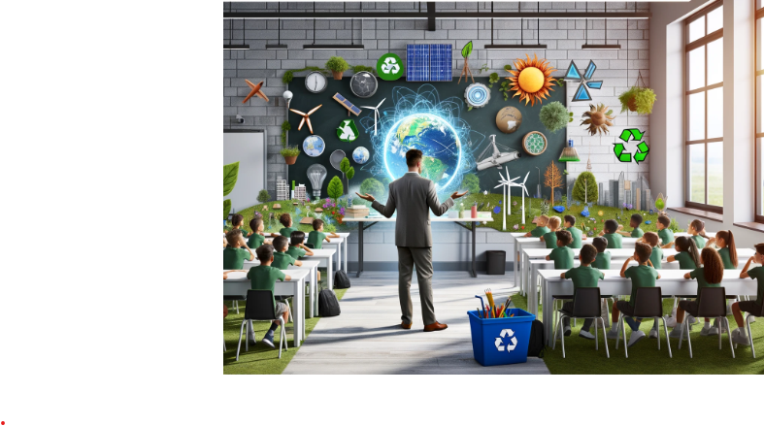
1 etapp
Mõelge säästva transpordi tulevikule oma linnas/piirkonnas/riigis.
Valige oma analüüsi jaoks "ajahorisont (oletame, et 10-15 aastat).

Slide 52
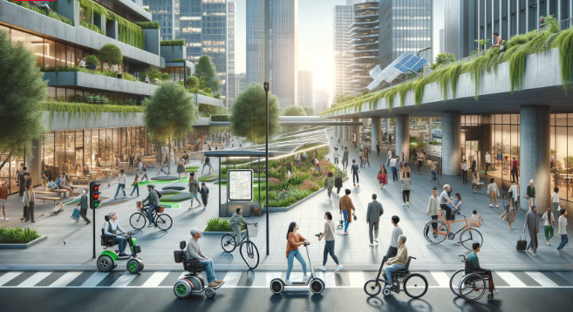
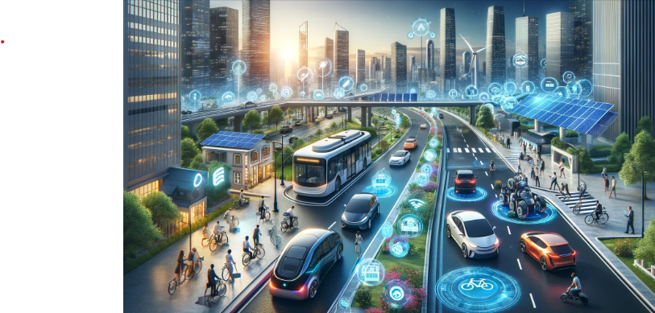
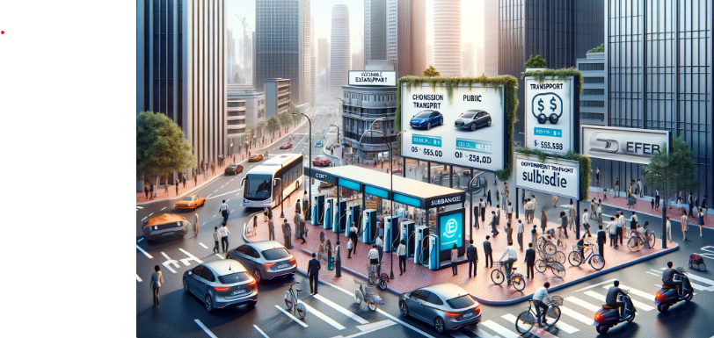
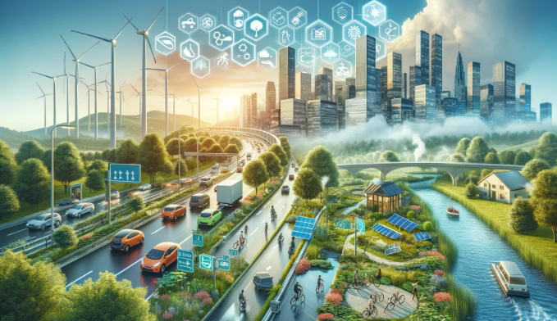
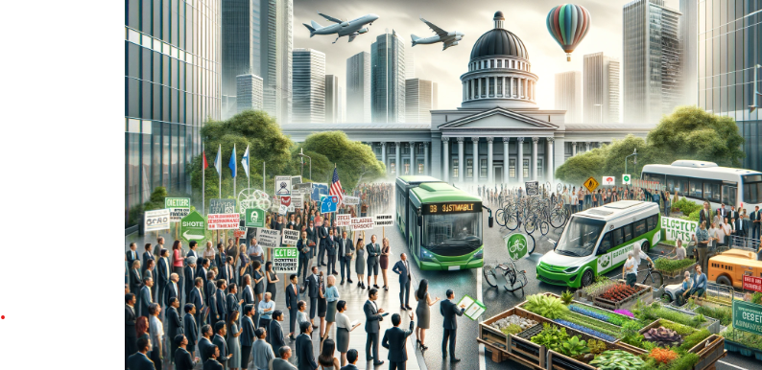
2 etapp
Teha kindlaks säästvat transporti mõjutavad välised tegurid.
Seda saate teha STEEP-analüüsi abil, mis on sotsiaalsete, tehnoloogiliste, majanduslike, ökoloogiliste ja poliitiliste tegurite kontrollnimekiri.
Looge oma tegurite loend või kasutage järgmistel slaididel esitatud valmis loendit!
LEGAL
SOCIAL
TECHNOLOGICAL
ECONOMIC
ECOLOGICAL
POLITICAL
VALUES

Slide 53
Näited JÄRSKUDEST teguritest (sotsiaalsed)
Kultuurilised hoiakud ja väärtused: ühiskondlikud normid ja väärtused mängivad
oluline roll. Näiteks mõnes kultuuris peetakse autosid staatusesümboliks, mis võib muuta autokasutuse vähendamise keeruliseks. Seevastu kohtades, kus jalgrattasõit või ühistransport on kultuuriliselt aktsepteeritud ja edendatud, võib olla suurem kalduvus nende jätkusuutlike valikute poole.
Sotsiaalsed normid ja eakaaslaste mõju: Üksikisikute käitumine ja valikud sotsiaalses võrgustikus võivad teisi oluliselt mõjutada. Kui säästvaid transpordivõimalusi, nagu jalgrattasõit, kõndimine või ühistranspordi kasutamine, peetakse eakaaslaste rühmas või kogukonnas normiks, võtavad üksikisikud need tavad tõenäolisemalt omaks.
Juurdepääsetavus ja kaasavus: äärmiselt oluline on selliste säästvate transpordivõimaluste kättesaadavus, mis on mõeldud puuetega inimestele, eakatele ja muude erivajadustega inimestele. Kaasavate transpordisüsteemide kavandamine võib julgustada laiemat osa ühiskonnast osalema säästvates transporditavades.

Slide 54
Näited STEEP-teguritest (tehnoloogilised)
Sõidukitehnoloogia edusammud: elektri- ja hübriidsõidukite uuendused, sealhulgas akutehnoloogia, laadimistaristu ja energiatõhususe täiustused, on otsustava tähtsusega. Need edusammud muudavad säästvad sõidukid igapäevaseks kasutamiseks kättesaadavamaks, taskukohasemaks ja praktilisemaks.
Ühistranspordi tehnoloogia: tõhusamate ja usaldusväärsemate ühistranspordisüsteemide, näiteks elektribusside, kergraudteesüsteemide arendamine ja taastuvate energiaallikate kasutamine suurendab ühistranspordi atraktiivsust ja kasutatavust. Reaalajas andmete integreerimine ühistranspordisüsteemidesse võib samuti parandada kasutajakogemust, pakkudes täpseid sõiduplaane, marsruute ja saadavusteavet.
Nutikas infrastruktuur: Intelligentsed transpordisüsteemid (ITS), mis kasutavad andmeid, andureid ja kommunikatsioonitehnoloogiaid, võivad optimeerida liiklusvoogu, vähendada ummikuid ja suurendada ohutust. Nutikad valgusfoorid, kohanduvad liikluskorraldussüsteemid ja nutikad parkimislahendused aitavad kaasa tõhusamale ja jätkusuutlikumale linnatranspordisüsteemile.

Slide 55
Näited JÄRSKUDEST teguritest (majanduslikud)
Kütusehinnad: Kõrged kütusehinnad võivad muuta isikliku sisepõlemismootoriga sõidukitega sõitmise kallimaks, julgustades inimesi otsima kütusesäästlikumaid või alternatiivkütuseid kasutavaid sõidukeid, samuti ühistransporti, jalgrattasõitu või kõndimist.
Sõidukite maksumus: Elektrisõidukite ja muude säästvate transpordivõimaluste esialgsed kulud võivad olla nende kasutuselevõtul oluliseks takistuseks. Kuid tehnoloogia arenedes ja tootmismahtude kasvades need kulud vähenevad, muutes jätkusuutlikud valikud kättesaadavamaks.
Ühistranspordi hinnad: Ühistranspordi hinnakujundus võib mõjutada selle atraktiivsust võrreldes erasõidukite kasutamisega. Taskukohane ja konkurentsivõimeline hinnakujundus võib soodustada ühistranspordisüsteemide laialdasemat kasutamist.

Slide 56
Näited JÄRSKUDEST teguritest (ökoloogilised)
Õhukvaliteet: Kõrge õhusaaste tase, eriti suurtes linnades, viib transpordilahenduste otsimiseni, mis minimeerivad heitgaase, näiteks elektrisõidukid, jalgrattad või kõndimine.
Maakasutus: Maa intensiivne kasutamine transporditaristu jaoks põhjustab mulla degradeerumist ja rohealade kadumist, mis omakorda motiveerib otsima lahendusi, mis minimeerivad vajadust uute alade järele.
Oht bioloogilisele mitmekesisusele: uute teede ehitamine ja transporditaristu arendamine võib põhjustada elupaikade killustumist ja ohustada bioloogilist mitmekesisust. Säästvate transpordilahenduste eesmärk on selliseid mõjusid minimeerida.
Loodusvarade tarbimine: Loodusvarade, näiteks fossiilkütuste ammendumine sunnib otsima ja kasutama säästvamaid ja taastuvamaid energiaallikaid sõidukite käitamiseks.

Slide 57
Näited JÄRSKUDEST teguritest (poliitilised)
Valitsuse toetused ja stiimulid: Poliitilised otsused, mis käsitlevad elektrisõidukite toetusi, maksusoodustusi taastuvate energiaallikate kasutamise eest ja ühistranspordi rahalist toetamist, võivad julgustada säästvate transpordimeetodite kasutuselevõttu.
Rahvusvahelised lepingud: osalemine rahvusvahelistes keskkonnakokkulepetes, näiteks Pariisi kokkuleppes, võib kohustada riike vähendama oma süsinikujalajälge, edendades seeläbi poliitikaid, mis soosivad säästvaid transpordilahendusi.
Linnaplaneerimispoliitika: linnaarenduse ja -planeerimisega seotud poliitilistel otsustel võib olla märkimisväärne mõju säästvale transpordile. Näiteks võib investeerimine jalakäijasõbralikesse linnadesse ja jalgratastesse soodustada säästvamaid liikuvusmustreid.
Poliitiline stabiilsus ja tahe: Poliitiline tahe rakendada ja säilitada säästva transpordi algatusi ning poliitiliste institutsioonide stabiilsus võivad mõjutada säästva transpordi edendamisele suunatud poliitikate ja meetmete järjepidevust ja tõhusust.

Slide 58
3 etappSelect driving forces
Proovige järjestada kõik tuvastatud JÄRSUD tegurid tähtsuse ja ebakindluse järgi. Need tegurid, mis on olulised ja prognoositavad, võivad olla prognoositavad.
Stsenaariumianalüüsi objektiks on kaks tegurit, mis on samal ajal kõige olulisemad ja ebakindlamad!

Slide 59
Tegurite edetabel
stsenaariumide analüüs
prognoosimine
tähtsus
ebakindlus

Slide 60
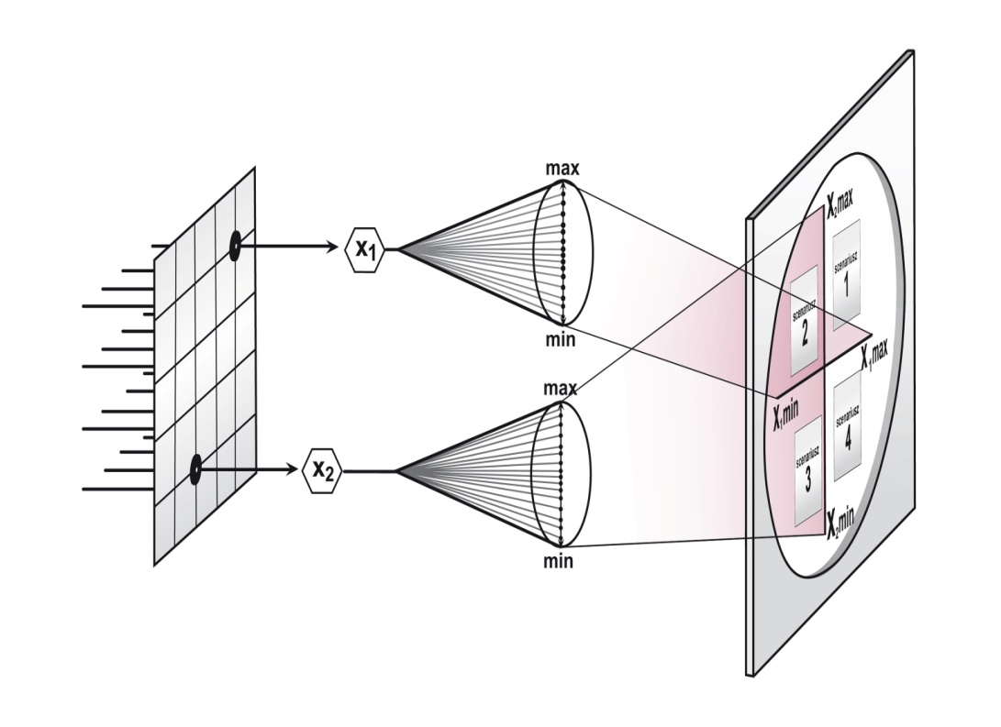
4. etapp: muutke kaks liikumapanevat jõudu stsenaariumideks
Kaks tegurit, mis on samal ajal kõige olulisemad ja ebakindlamad, tulevad välja äärmuslikesse riikidesse.
Mõelge aruka taristu heale kättesaadavusele versus aruka taristu vähesele kättesaadavusele, kõrgetele kütusehindadele ja madalatele kütusehindadele. Kahe teguri kaks äärmuslikku olekut muutuvad neljaks stsenaariumiks!
Katsetage teiste teguritega!

Slide 61
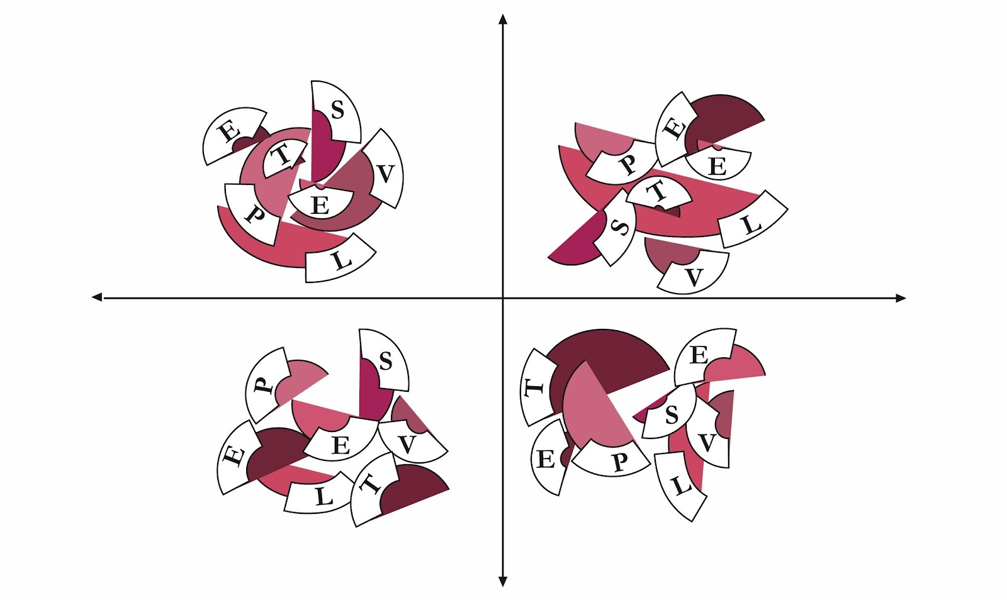
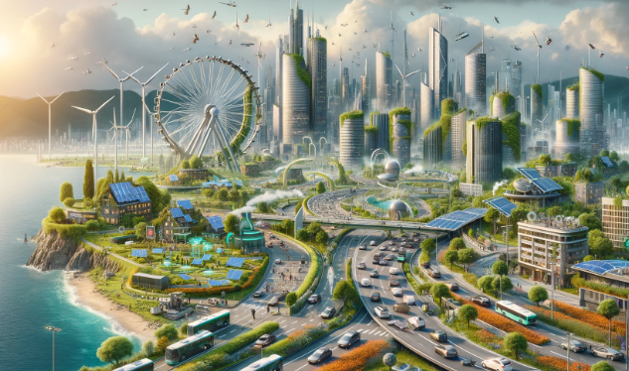
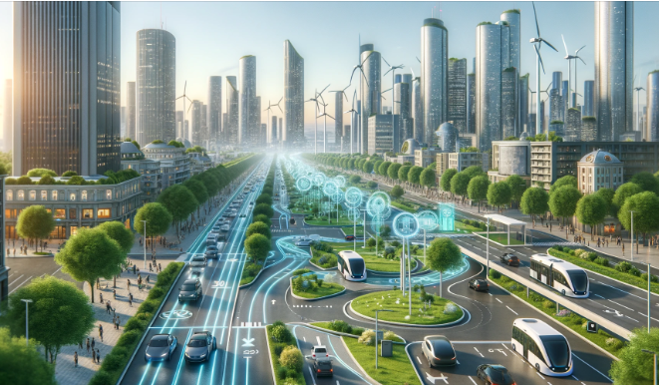
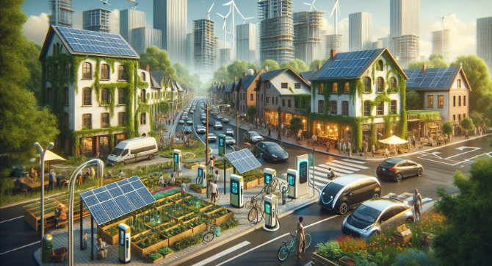
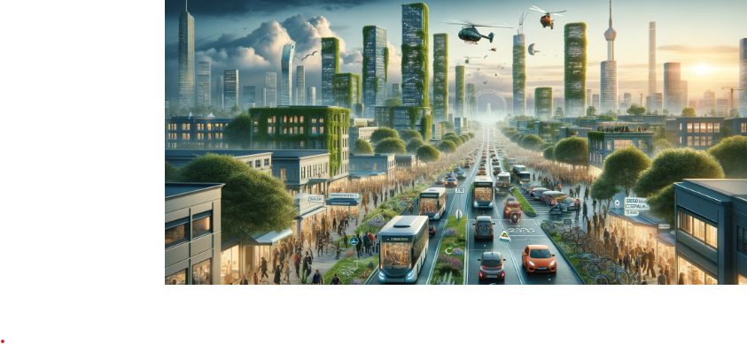
5. etapp: töötage välja neli võimalikku stsenaariumi
Kuidas see praktikas välja näeb?
Joonestatakse tuvastatud tegurid x1 ja x2 kahele ortogonaalsele teljele
Äärmuslike väärtuste määramine teguritele x1 ja x2
X1: aruka taristu kõrge kättesaadavus
stsenaarium: "Rohelised horisondid: 2040. aasta linnade utoopia"
2. stsenaarium: Arukas roheline 2040: jätkusuutlikkuses navigeerimine keset jõukust
X2: madalad kütusehinnad
X2: kõrged kütusehinnad
3. stsenaarium: roheline rohujuure tasandi: 2040. aasta kogukonna juhitud ökorevolutsioon
4. stsenaarium: "Vastupidav liikuvus 2040: navigeerimine piirangutes
X1: aruka taristu vähene kättesaadavus

Slide 62
Töötage välja oma stsenaariumi narratiivid või vaadake allolevaid stsenaariumide kirjeldusi!
1. stsenaarium: "Rohelised horisondid: 2040. aasta linnade utoopia"
2040. aastal on aruka taristu suur kättesaadavus muutnud säästvat transporti, muutes selle tõhusamaks ja kättesaadavamaks kui kunagi varem. Kuna kütusehinnad on hüppeliselt tõusnud, on linnad kiiresti üle läinud elektrilistele ja autonoomsetele sõidukitele, mis on sujuvalt integreeritud arukate liiklusjuhtimissüsteemidega, et vähendada ummikuid ja heitkoguseid. Ühistransport on muutunud väga usaldusväärseks ja mugavaks, mida toetavad reaalajas andmed ja ennustav analüüs, mis soodustab olulist üleminekut eraautode omamiselt. Selle tulemusena on linnakeskkond puhtam, vaiksem ja elamisväärsem ning kodanikud võtavad omaks säästvama ja keskkonnasõbralikuma eluviisi.

Slide 63
2. stsenaarium: "Arukas roheline 2040: jätkusuutlikkuses navigeerimine keset jõukust"
2040. aastal on linnad isegi madalate kütusehindade korral tänu laialt levinud arukale taristule edukad säästva transpordi vallas. Elektrisõidukid ja taastuvenergia on normid, minimeerides odavate fossiilkütuste võlu. Nutikad süsteemid suurendavad tõhusust, muutes rohelise transpordi eelistatud valikuks. Linnaruum on puhtam ja rohelisem, mis rõhutab ülemaailmset pühendumust jätkusuutlikkusele.

Slide 64
3. stsenaarium: "Roheline rohujuure tasandil: 2040. aasta kogukonna juhitud öko-revolutsioon"
Vaatamata madalatele kütusehindadele ja hõredale arukale taristule areneb säästev transport 2040. aastaks kogukonna juhitud päikeseenergia projektide ja jalgratta jagamise programmide kaudu. Valitsuse ja mittetulunduslik toetus aitab infrastruktuuri tagasi teenida, suurendades tõhusust. Kultuuriline nihe keskkonnavastutuse suunas soodustab vastupidavat lähenemisviisi kestlikkusele, keskendudes kohalikele lahendustele ja taastuvenergiale.

Slide 65
4. stsenaarium: "Vastupidav liikuvus 2040: navigeerimine läbi piirangute"
2040. aastaks tingivad kõrged kütusehinnad ja piiratud arukas taristu ülemineku säästvale transpordile. Taas on levinud huvi jalgrataste ja täiustatud jalakäijate teede vastu, samal ajal kui taastuvatel energiaallikatel põhinev ühistransport moodustab linnalise liikumiskeskkonna tuuma. Koossõit ja sõidujagamine õitsevad kohalike algatuste kaudu, edendades vastupidavat ja keskkonnateadlikku kogukonda keset tehnoloogilisi piiranguid.

Slide 66
Harjutuse pikendamine
Millised on teie lootused seoses stsenaariumide esinemisega?
Milliseid hirme need stsenaariumid tekitavad?

Slide 67
Grupis töötades
1. Tutvuge oma võimalike tulevikustsenaariumidega
2. Tuvastage oma hirmud ja lootused igas stsenaariumis
3. Hinnake, millised teie lootused ja hirmud tunduvad olevat kõige olulisemad ja millised vähem tähtsad?
Olgu sul lõbus! Iga vastus on õige!

Slide 68
Kujutlemine ja kujundamine
De Bono kuue mõtlemise mütsi tehnika

Slide 69
Külgsuunaline mõtlemine
Edward de Bono poolt kasutusele võetud külgsuunalise mõtlemise kontseptsioon eeldab antud nähtuse hindamist erinevatest vaatenurkadest.
Selline lähenemine võimaldab autori sõnul loova mõtlemise abil teadlikult otsida uusi, alternatiivseid lahendusi.
Source: www.pexels.com

Slide 70
Vajadus külgsuunalise mõtlemise järele
Alternatiive
-mõistete väljavõtmise "kuidas" ja väärtuse õppimine, kasutades kontseptsioone uute ideede loomiseks
Väljakutse
-traditsiooniliste viiside vaidlustamine konstruktiivselt õppides, et vabaneda meie mõtlemismustritest
Fookus
-üleminek probleemidele keskendumiselt
-fookuse ümberdefineerimise tähtsuse tundmaõppimine
-probleemi enda loominguliste lahenduste väljatöötamine
Source: www.pexels.com

Slide 71
De Bono kuue mõtlemise mütsi tehnika
Selle tehnika meeldejätmise ja kasutamise hõlbustamiseks määras de Bono igale mõtlemisstiilile sobiva värvi mütsi: valge, punane, kollane, must, roheline ja sinine.
Need mütsid ei ole mõtlemise sildid - need on pigem suunad, kuhu mõtlemine läheb.
Source: https://akademickaedukacja.wordpress.com/2016/04/02/73/

Slide 72
De Bono kuue mõtlemise mütsi tehnika
Kui paneme mütsi selga, eeldame teatud tüüpi mõtlemist.
Mütse ei saa kasutada inimeste määramiseks antud kategooriasse.
Rühmatöö ajal kannavad kõik samal ajal sama mütsi.
Source: www.pexels.com

Slide 73
Valge- faktid
Faktid, arvud, andmed, teave
Mida me teame?
Milliseid andmeid me peame saama?
Millised on eripärad?

Slide 74
Roheline- loovus
Võimaluste uurimine, uurimine, otsimine, ettepanekud, ettepanekud, ideed, uuendused, alternatiivsed lahendused
Mida saate teha?
Kas seda saab teha teisiti?

Slide 75
Kollane - optimism
Kasu, eelised, kasum, säästud
Miks tasub seda teha?
Millised on eelised?
Miks see end ära tasub?

Slide 76
Must - pessimism
Ettevaatust, tõesuse hindamine, hindamine, faktide kontrollimine
Kas see toimib?
Kas see on ohutu?
Kas see on võimalik?

Slide 77
Punane - emotsioonid
Emotsioonid, tunded, eelaimdused, intuitsioon
Mida me sellest asjast arvame, kui sellele mõtleme?

Slide 78
Sinine - kokkuvõte
Mõtlemisprotsessi kontroll, kokkuvõte
Kuhu me oleme jõudnud?
Milliseid meetmeid tuleks võtta?
Milline on probleemi lahendamise kord?

Slide 79
Mütsijärjestuse soovitused

Slide 80
Juhtumiuuring – EduNUTi saar
EduNUT Isle on 500 000 elanikuga väike saareriik, mille energiavajadus sõltub suuresti imporditud fossiilkütustest, mis muudab selle elektrikulud kõrgeks ja aitab kaasa märkimisväärsele süsinikuheitele. Valitsus on seadnud ambitsioonika eesmärgi minna 2030. aastaks üle 100% taastuvenergiale, et vähendada süsinikujalajälge, suurendada energiajulgeolekut ja stabiliseerida energiakulusid. Peamised saadaolevad taastuvenergia võimalused on päikese-, tuule- ja loodeteenergia.
Kui EduNUT Isle alustab oma taastuvenergia teekonda, seisab ta silmitsi mitmetahulise dilemmaga, mis hõlmab keskkonnaalaseid, sotsiaalseid ja majanduslikke kaalutlusi:
1. Tuuleparkide parimad asukohad on ka mitmete ohustatud linnuliikide peamised elupaigad. Tuuleturbiinide paigaldamine võib neid elupaiku häirida, põhjustades võimalikku ökoloogilist tasakaalustamatust. | 2. Esialgsed investeeringud taastuvenergia taristusse, nagu päikesepaneelid ja tõusu-mõõnaenergia muundurid, on märkimisväärsed. Valitsus võitleb rahastamise tagamise nimel, kehtestamata oma elanikkonnale suuri makse, mis võib viia avalikkuse rahulolematuseni.
3. Kui riik läheb üle taastuvenergiale, on oht, et kauged kogukonnad võivad kõrgete kulude tõttu maha jääda pikendamisest | 4. Päikese- ja tuuleenergia vahelduv olemus nõuab stabiilse energiavarustuse tagamiseks tugevaid energiasalvestuslahendusi. Praegune tehnoloogia

Slide 81
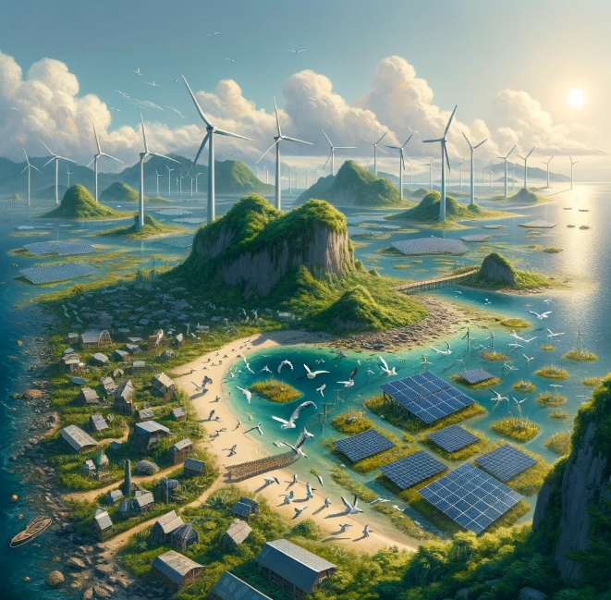
Juhtumiuuring – taastuvenergiale ülemineku dilemma
ÜLESANNE: Toetage EduNUT Isle'i valitsust otsustamaks, kas
viia 2030. aastaks ellu üleminek 100% taastuvenergiale, võttes arvesse eespool nimetatud dilemmasid.
Kasutage otsuse tegemiseks De Bono Six Thinking Hats tehnikat.

Slide 82
Kirjandus

Slide 83
Cadez S., Czerny A., Climate change mitigation strategies in carbon-intensive firms, Journal of Cleaner Production, 112, Part 5, 2016, 4132-4143, https://doi.org/10.1016/j.jclepro.2015.07.099.
Cairns G., Wright G., Bradfield R., van der Heijden K., Burt G., Exploring e-government futures through the application of scenario planning, “Technological Forecasting and Social Change” 2004, No. 71.
Communication from The Commission to The European Parliament, The European Council, The Council, The European Economic and Social Committee and The Committee of the regions. The European Green Deal. COM (2019) 640 Final, 11.12.2019.
Communication from The Commission to The European Parliament, The Council, The European Economic and Social Committee and The Committee of the regions. Sustainable and Smart Mobility Strategy – Putting European transport on truck fot the future. COM (2020) 789 Final, 9.12.2020.
de Bono E., Six Thinking Hats, Penguin Life, 2016; http://dspace.vnbrims.org:13000/jspui/bitstream/123456789/4746/1/Six%20thinking%20hats.pdf.
Ejdys J., Gudanowska A., Halicka K., Kononiuk A., Magruk A., Nazarko J., Nazarko Ł., Szpilko D., Widelska U., Foresight in Higher Education Institutions: Evidence from Poland, „Foresight and STI Governance” 2019, Vol. 13, No.1 3.
Fahey L., Randall M. (1998), Learning from the Future. Competitive Foresight Scenarios, John Wiley&Sons, New York.
Fawzy, S., Osman, A.I., Doran, J. et al. Strategies for mitigation of climate change: a review. Environ Chem Lett 18, 2069–2094 (2020). https://doi.org/10.1007/s10311-020-01059-w.
Gudanowska A. (ed.), Kononiuk A. (ed.) (2020), Uwarunkowania rozwoju procesów produkcji i wzrostu kompetencji cyfrowych społeczeństwa, Politechnika Białostocka, Białystok.
Hamed, T. A., and A. J. J. O. S. D. O. E. Alshare. 2022. Water, and E. Systems, environmental impact of solar and wind energy-a review. Journal of Sustainable Development of Energy, Water and Environment Systems 10 (2):1–23. doi:10.13044/j.sdewes.d9.0387.
Heidari I., Eshlaghy A.T., Hoseini S.M.S., Sustainable transportation: Definitions, dimensions, and indicators – Case study of importance-performance analysis for the city of Tehran, Heliyon, 9(2023), https://doi.org/10.1016/j.heliyon.2023.e20457.
Honegger, M.; Michaelowa, A.; Poralla, M. Net-zero emissions: The role of Carbon Dioxide Removal in the Paris Agreement. Policy Briefing Report. Perspectives Climate Research, Freiburg 2019.
Jałowiec T, Wojtaszek H, Miciuła I. Analysis of the Potential Management of the Low-Carbon Energy Transformation by 2050. Energies. 2022; 15(7):2351. https://doi.org/10.3390/en15072351.

Slide 84
Makarova I, Buyvol P, Shubenkova K, Fatikhova L and Parsin G (2023) Editorial: Sustainable transport systems. Front. Built Environ. 9:1161361. doi: 10.3389/fbuil.2023.1161361.
Pålsson, H., Kovács, G. (2014), Reducing transportation emissions : A reaction to stakeholder pressure or a strategy to increase competitive advantage, International Journal of Physical Distribution & Logistics Management, Vol. 44 No. 4, pp. 283-304. https://doi.org/10.1108/IJPDLM-09-2012-0293.
Ringland G., (2007), UNIDO Technology Foresight for Practitioners. A specialised Course on Scenario Building. Prague, 5-8 November.
Saleh W.H., Jadallah A.A., Shyraiji A.L. (2022): A Review for the Cooling techniques of PV/T Solar Air Collectors. Engineering and Technology Journal, 40(01): 129-136. DOI:10.30684/etj.v40i1.2139
Shiradkar, N., R. Arya, A. Chaubal, K. Deshmukh, P. Ghosh, A. Kottantharayil, S. Kumar, and J. Vasi. 2022. Recent developments in solar manufacturing in India. Solar Compass 1:100009. doi:10.1016/j.solcom.2022.100009.
Watson R., (2012), Trends and technology timeline 2010+ a roadmap for the exploration of current and future trends, in Future Files. A brief history of the next 50 years, Nicholas Brealey Publishing, London.
Zhou J. , Sustainable transportation in the US: a review of proposals, policies, and programs since 2000, Front. Archit. Res. 1 (2012) 150–165.

Slide 85
Internet sources/Websites
https://climate.nasa.gov/faq/19/what-is-the-greenhouse-effect
https://ec.europa.eu/eurostat/web/interactive-publications/energy-2023#
https://www.energy.gov/eere/sustainable-transportation-and-fuels
UN, Transforming Our World: The 2030 Agenda for Sustainable Development (UN, New York, 2015); http://bit.ly/TransformAgendaSDG-pdf
https://www.gisreportsonline.com/r/european-green-deal/
Danone, About Danone, https://www.danone.com/about-danone/we-are-danone.html#MISSION
Danone, Climate Policy, https://www.danone.com/content/dam/corp/global/danonecom/about-us-impact/policies-and-commitments/en/2016/2016_05_18_ClimatePolicyFullVersion.pdf
Global Data, Danone SA: Overview, https://www.globaldata.com/company-profile/danone-sa/
Danone, Danone integrated annual report 2022, https://www.danone.com/content/dam/corp/global/danonecom/rai/2022/danone-integrated-annual-report-2022.pdf
Danone, Regenerative agriculture, https://www.danone.com/impact/planet/regenerative-agriculture.html
Tetra Pak, Sustainability Report FY22 Highlights, https://www.tetrapak.com/content/dam/tetrapak/media-box/global/en/documents/sustainability-report-highlights-infographics.pdf
Tetra Pak, Tetra Pak commits to net zero emissions, https://www.tetrapak.com/en-pl/about-tetra-pak/news-and-events/newsarchive/tetra-pak-commits-to-net-zero-emissions
Tetra Pak, Who we are, https://www.tetrapak.com/en-pl/about-tetra-pak/who-we-are/company
https://www.sciencefacts.net/types-of-renewable-energy.html
https://www.greenmatch.co.uk/blog/2021/09/advantages-and-disadvantages-of-renewable-energy#types-of-renewable-energy
https://op.europa.eu/webpub/eca/special-reports/renevable-energy-5-2018/en/
https://clean-coalition.org/value-of-clean-local-energy/benefits/

